Slide 1
（2）運動器とは
1. 運動器とは
2. 骨 ①解剖、機能 ②骨代謝 ③骨折
3. 関節 ①解剖、機能 ②関節可動域 ③病態：関節痛、関節拘縮
筋 ①解剖、機能 ②徒手筋力検査 ③病態：筋肉痛
神経 ①解剖、機能 ②痛みの伝達経路
皮膚 ①解剖、機能 ②皮膚運動学 ③皮膚と関節の関係
生理 ①バランス ②歩行 ③心肺機能

Slide 2
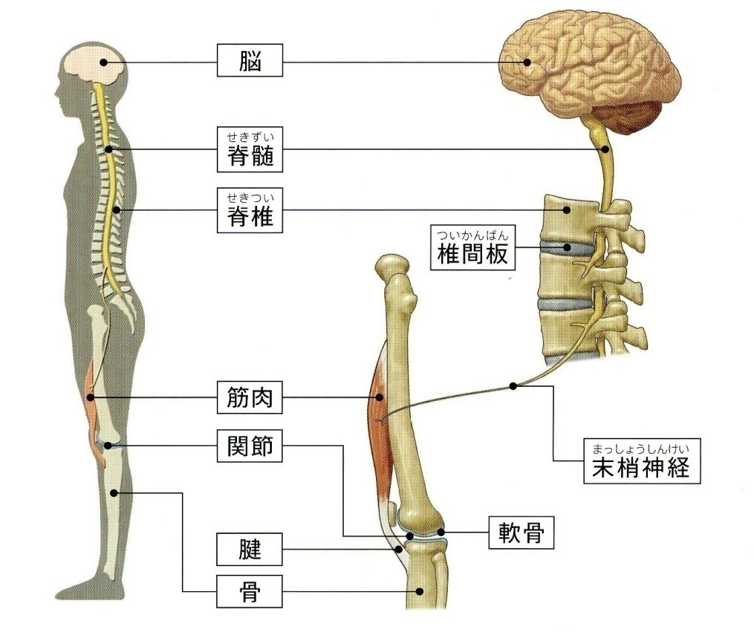
運動器とは
運動器とは、体を動かす手脚や背骨のことで
運動器を構成する主な要素は、骨、軟骨、関節と それを動かす筋肉、靱帯、神経などです
体を支える支柱が骨です 体が動くための骨と骨のつなぎ目、隙間が関節 関節を動かすための動力が 筋肉です 筋肉や関節の動きを制御しているのが神経です
★人が身体を動かすために必要なパーツが、 運動器でとても大事なものです
Notes:
ところで、運動器って ご存じですか
運動器とは、体を動かす手脚や背骨のことで
運動器を構成する主な要素は、骨、軟骨、関節とそれを動かす筋肉、靱帯、神経などです。
体を支える支柱が骨です。 体が動くための骨と骨のつなぎ目、隙間が関節 。 関節を動かすための動力が 筋肉です。 筋肉や関節の動きを制御しているのが神経です。
すなわち、人が身体を動かすために必要なパーツが、運動器でとても大事なものです

Slide 3
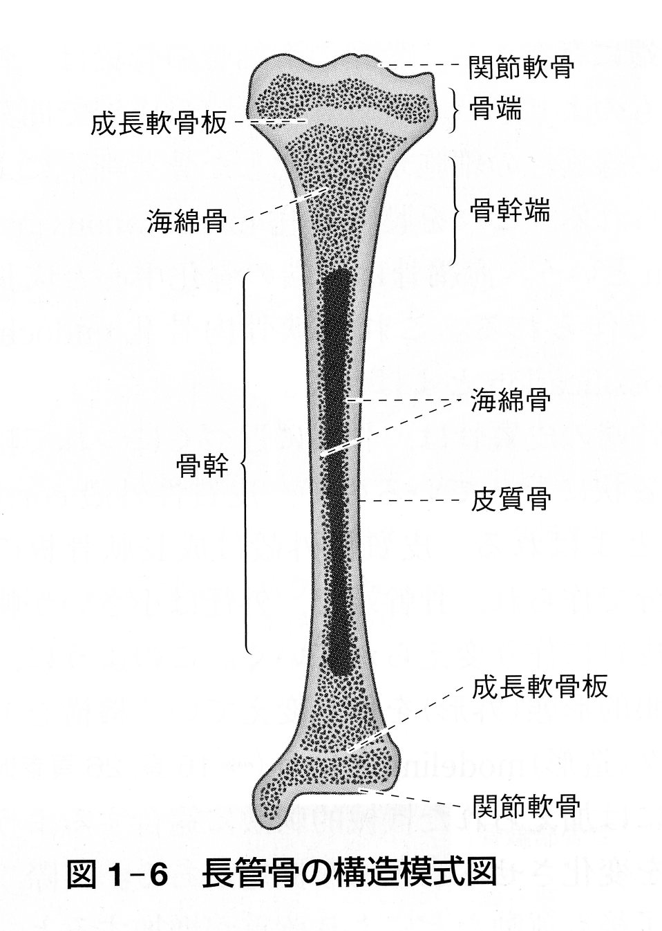
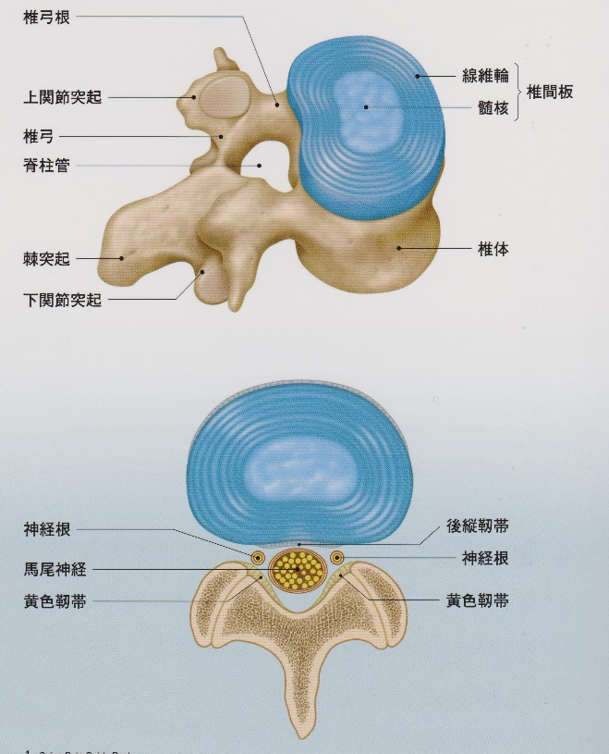
骨
成人には、２０６本の骨がある
骨格系の役目は、身体の支持、身体の保護、運動、造血、カルシウムの貯蔵作用がある
骨の基本的な構造は、中心部に海綿骨があり、外壁には硬い皮質骨がある
椎骨が集まり、背骨を形成する
背骨は、体を支えている
また、椎骨の中には脊柱管いうスペースがあり、
脊髄が中にあり、椎骨は脊髄を保護している
Notes:
成人には、２０６本の骨があります。
骨格系の役目には、身体の支持、身体の保護、運動、造血、カルシウムの貯蔵作用があります
骨の基本的な構造は、中心部に海綿骨があり、外壁には硬い皮質骨があります。
椎骨が集まり、背骨を形成し、背骨は、体を支えています。
そして、椎骨の中には脊柱管いうスペースがあり、その中に脊髄があり、椎骨は脊髄を保護しています。

Slide 4
骨の中には、骨を作り出す骨芽細胞があり、セメント質を作りながら、骨細胞に変わり、新しい骨を造る（骨形成）。 破骨細胞は、古い骨質を削り取っていく（骨吸収）。 このように骨の内部で絶えず新生と破壊が行われている。
骨吸収量が、骨形成量を上回ると、骨量が減少する骨粗鬆症になる。
加齢
女性ホルモン減少など
廣田憲二他; 専門のお医者さんが語るQ＆A 骨粗しょう症, 保健同人社, p21-23, 2001
参考: 骨粗鬆症の予防と治療ガイドライン作成委員会編; 骨粗鬆症の予防と治療ガイドライン2011年版, ライフサイエンス出版, 2011
Notes:
骨の中には、骨を作り出す骨芽細胞があり、セメント質を作りながら、骨細胞に変わり、新しい骨を造ります。これを骨形成といいます。 破骨細胞が、古い骨質を削り取っていきます。これを骨吸収といいます。 このように骨の内部で絶えず新生と破壊が行われていて、骨を維持しています。
骨吸収量が、骨形成量を上回ると、骨量が減少する骨粗鬆症になります。

Slide 5
骨折
骨の問題の中で大事なのが骨折です。
年と共に骨がもろくなる骨粗鬆症になると、
軽微な外力ですら骨折の原因になってしまいます
上腕骨近位部骨折
高齢者が転倒時に骨折しやすい部位
大腿骨近位部骨折
Notes:
骨の問題の中で大事なのが骨折です。
年と共に骨がもろくなる骨粗鬆症になると、軽微な外力ですら骨折の原因になってしまいます
高齢者が転倒時に骨折しやすい部位は、上腕骨近位部骨折、橈骨遠位端骨折、脊椎圧迫骨折、大腿骨近位部骨折です。

Slide 6
骨折治癒：骨組織は優れた再生能を示す
①炎症期：直後から数日 血腫が形成され、増殖因子により未分化間葉系細胞の 増殖が認められ、毛細血管の新生が起こる
②修復期： ～ 6‐8週後
未分化間葉系細胞が、軟骨細胞、骨芽細胞に分化する
軟骨内骨化により 仮骨callusができ、骨折部は安定する
③ﾘﾓﾃﾞﾘﾝｸﾞ(再造形)期 ～数か月から数年 再造形して骨皮質と骨髄腔が形成されていく
炎症期
修復期
ﾘﾓﾃﾞﾘﾝｸﾞ期
Rockwood CA Jr.et al:
Fractures in Adults.4th ed.JB
Notes:
骨組織は優れた再生能を示し、骨折しても元通りに治る力があります。
骨折の治癒過程には、3つのステージがあります。
①炎症期：直後から数日で、 血腫が形成され、増殖因子により未分化間葉系細胞の増殖が認められ、毛細血管の新生が起こります
②修復期： ～ 6‐8週後までで、
未分化間葉系細胞が、軟骨細胞、骨芽細胞に分化します
軟骨内骨化によって 仮骨callusができ、骨折部は安定します
③ﾘﾓﾃﾞﾘﾝｸﾞ(再造形)期 ～数か月から数年かけて再造形して骨皮質と骨髄腔が形成されていきます

Slide 7
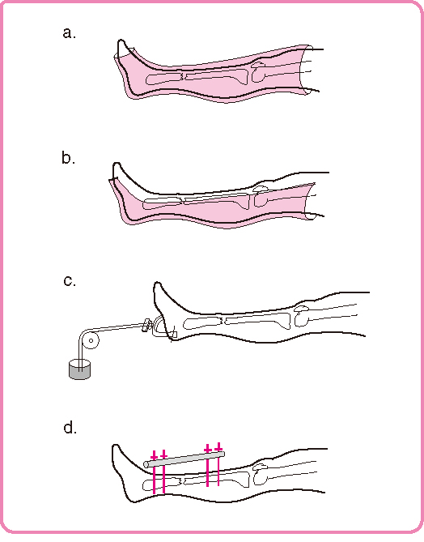
■ 骨折の固定法
■骨折の治療
整復 解剖学的に骨の連続性を回復
徒手整復
牽引
観血的整復
固定 骨折部を不動化する
外固定(ギプス、副子、シーネ）
内固定
創外固定
機能訓練（リハビリ）
ギプス固定
副子（シーネ）
牽引
創外固定
運動器リハビリテーションシラバス（改訂第3版）
―セラピストのための実践マニュアル―
Notes:
■骨折の治療
整復 解剖学的に骨の連続性を回復します。 整復の代表的な手段が、
徒手整復
牽引
観血的整復 です。
固定 骨折部を不動化することです。 固定の代表的な手段が、
外固定(ギプス、副子、シーネ）
内固定
創外固定 です。
骨癒合がある程度得られたら、機能訓練（リハビリ）が行われます。

Slide 8
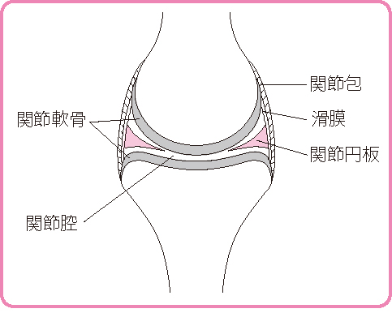
関節
弾性流体潤滑
骨
軟骨
衝撃吸収作用
関節液
軟骨
骨
Weeping (McCutchen, 1962)
軟骨はⅡ型コラーゲン、プロテオグリカンから成り、プロテオグリカンは、ヒアルロン酸、コンドロイチンから成ります。
軟骨は水をたくさん（７０％）含んでいる
・滑膜関節
骨端は関節（硝子）軟骨で、関節包に被われる
関節包の内面は、滑膜によって覆われている
空隙には関節液があり、潤滑剤の役割をしている
軟骨の働き
●関節の滑りをよくする働き
●衝撃を和らげる働き
血管、神経がない
Notes:
関節は、骨と骨の間で動く部位です。
可動性を有する関節は、滑膜で覆われているので、滑膜関節と呼ばれます。
滑膜関節は、骨端が関節（硝子）軟骨で、関節包に被われ、空隙には関節液があり潤滑剤の役割をしています。
関節軟骨は、Ⅱ型コラーゲン、プロテオグリカンから成り、プロテオグリカンは、ヒアルロン酸、コンドロイチンから成ります。
軟骨は水をたくさん（７０％）含んでいます。
軟骨には、関節の滑りをよくする働き、衝撃を和らげる働き があります。
サプリメントで有名なヒアルロン酸は、プロテオグリカンの構造体の一部で、グルコサミンは、プロテオグリカンを作る材料の1つです。
軟骨合成に必要なのは確かですが、経口摂取することによって軟骨が正常化するという科学的なデーターはありません。

Slide 9
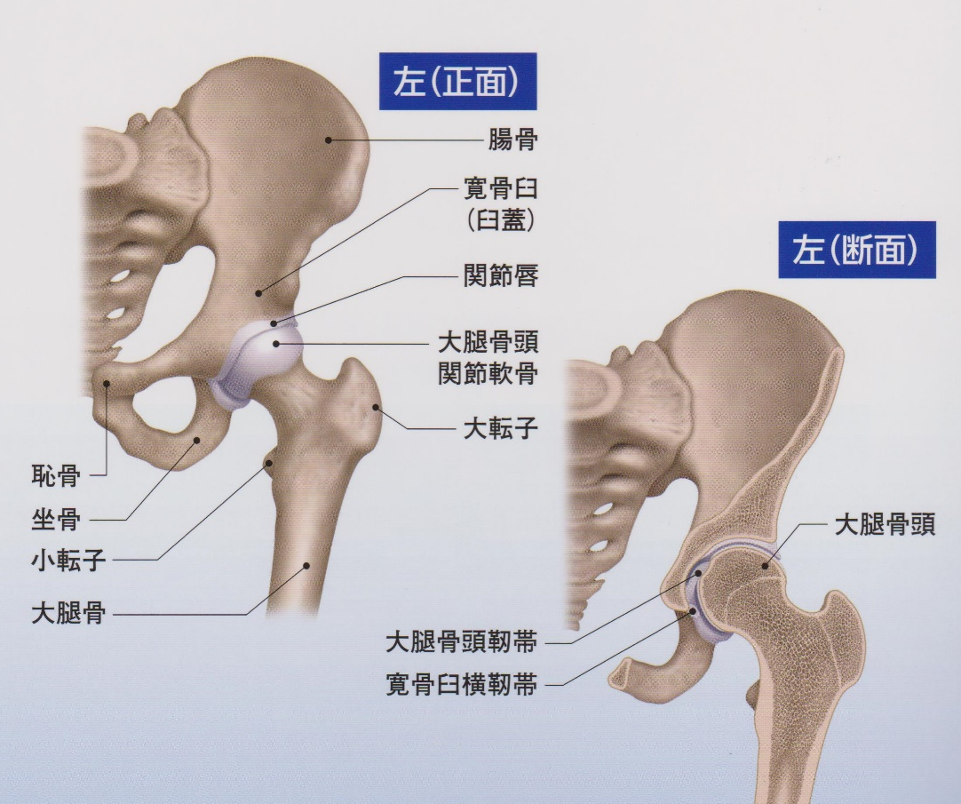
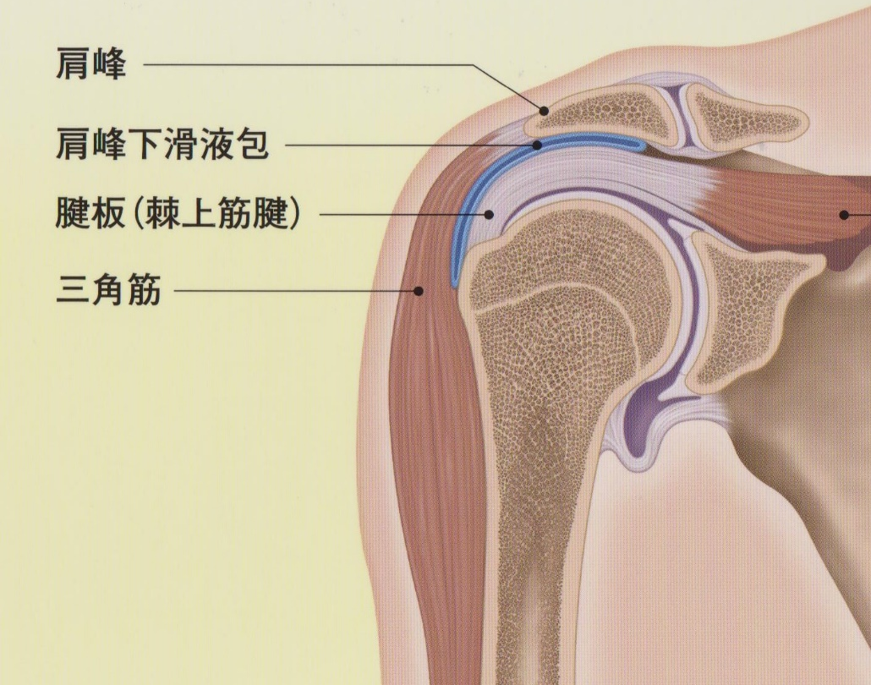
膝関節
仙腸関節
肩関節
股関節
椎間関節
Notes:
体には、たくさんの関節があり、それぞれ特徴的な形をしています。

Slide 10
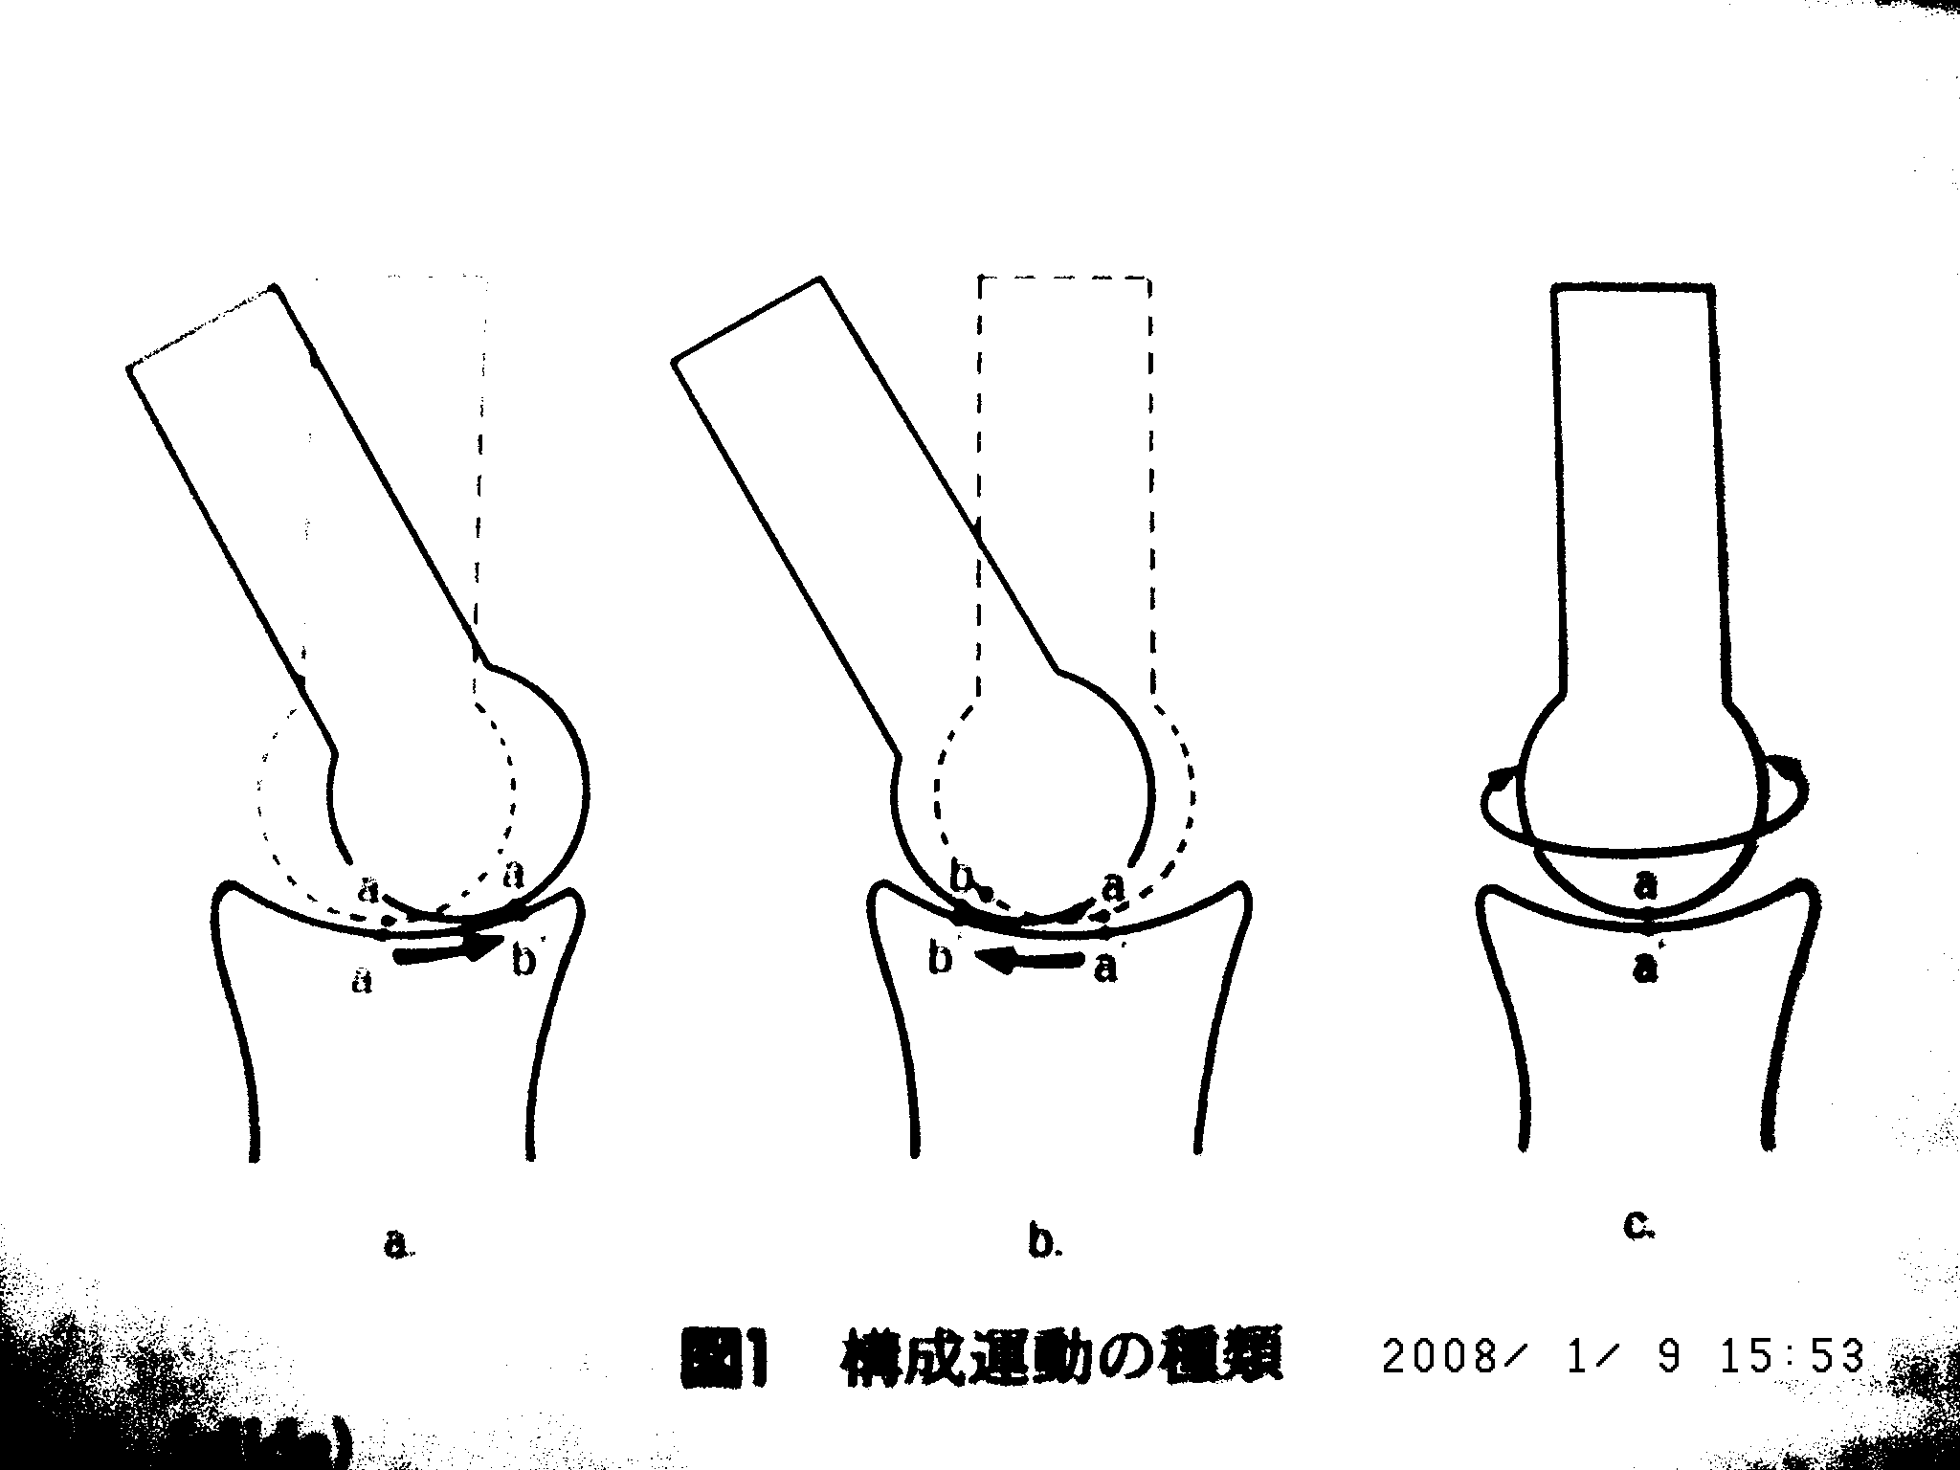
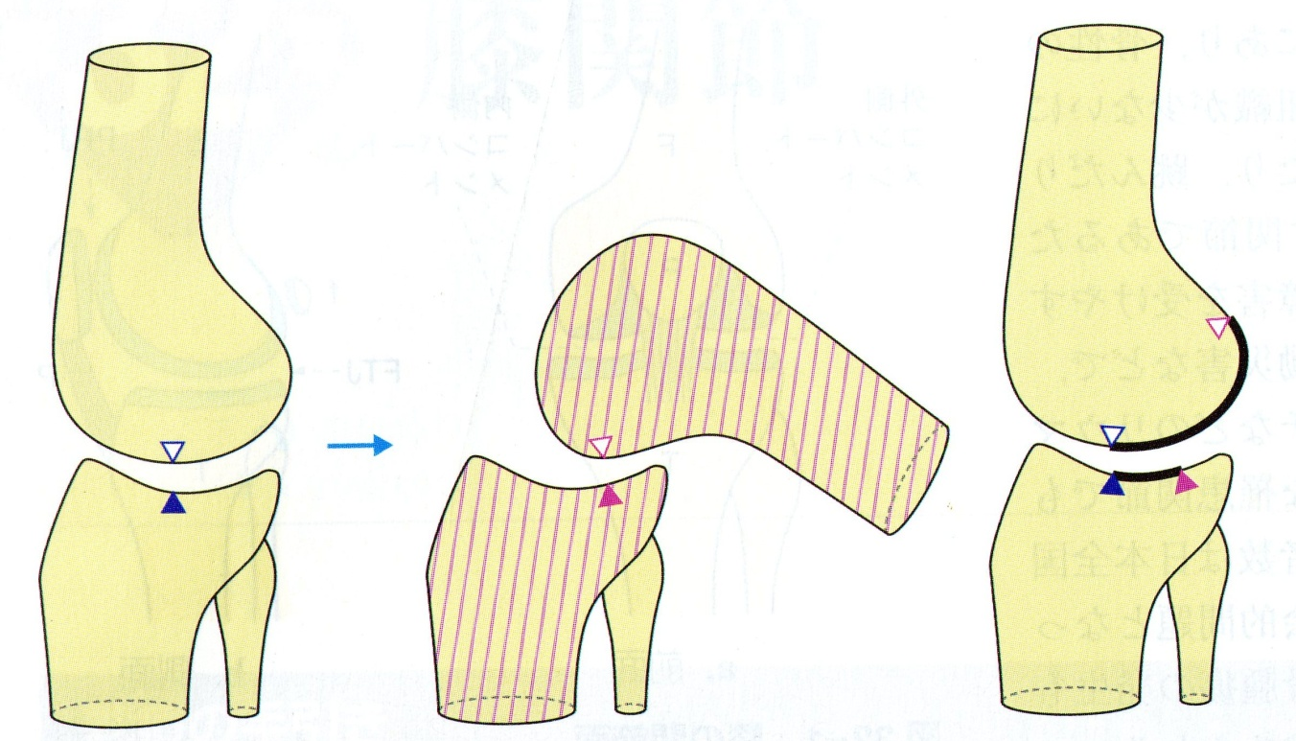
関節包内で、両端の骨が動いている際の関節面の動き方
自動および他動的な骨運動に伴って関節面が動いている際には、 滑り、転がり、軸回旋の動きが行われている ①滑り（sliding） ②転がり（rolling） ③軸回旋（spin）
(1) 滑り
(2) 転がり
(3) 回旋
膝関節の屈伸には 滑り、転がり、軸回旋が 組み合わさっている
Notes:
関節包内で、両端の骨が動いている際の関節面の動き方には、3つの動きがあります。
自動および他動的な骨運動に伴って関節面が動いている際には、 滑り、転がり、軸回旋の動きが行われています。
滑りは、動いている骨の接点は同じで、固定された骨の上を滑って動く。
転がりは、動いている骨と固定された骨の移動距離が同じ。
回旋は、動いている骨と固定された骨の接点が同じで回旋する動きです。
実際の関節の動きに際しては、3つの動きが組み合わさっている場合があります。

Slide 11
凹凸の法則
関節が動く場合には、その動く関節面が凹面であるか凸面であるかにより
関節の動きに一定の法則があり、これを凹凸の法則という
（１）凹の法則 凸面を有する骨体が固定され、
凹面を有する骨体がその面上を滑る時、
関節面は骨体の運動方向と同じ方向に滑る
（２）凸面の法則 凹面を有する骨体が固定され、凸面を有する骨体 が
その面上を滑る時、関節面は骨体の運動方向と
反対方向に滑る
Notes:
関節が動く場合には、その動く関節面が凹面であるか凸面であるかにより
関節の動きに一定の法則があり、これを凹凸の法則といいます。
（１）凹の法則 凸面を有する骨体が固定され、凹面を有する骨体がその面上を滑る時、関節面は骨体の運動方向と同じ方向に滑る
（２）凸面の法則 凹面を有する骨体が固定され、凸面を有する骨体が その面上を滑る時、関節面は骨体の運動方向と反対方向に滑る
太い矢印は、関節の動きをサポートする場合の力を加える位置と方向です。
関節の動きをサポートする場合、この法則を知ってどの方向に力を加えるかを知らないと、患者さんにとって痛いリハビリになります。

Slide 12
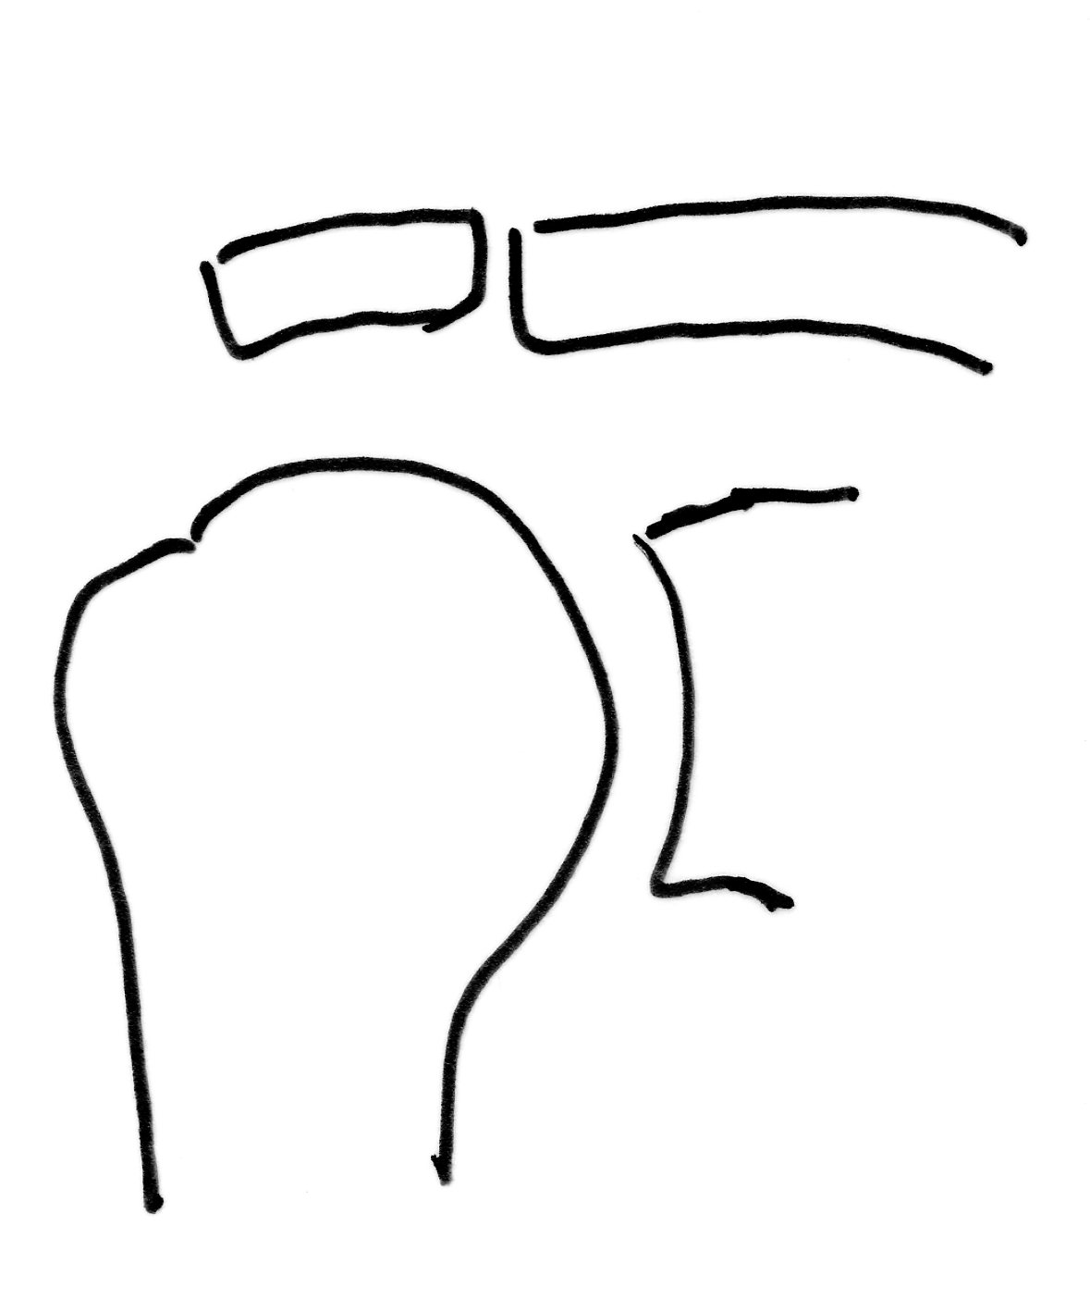
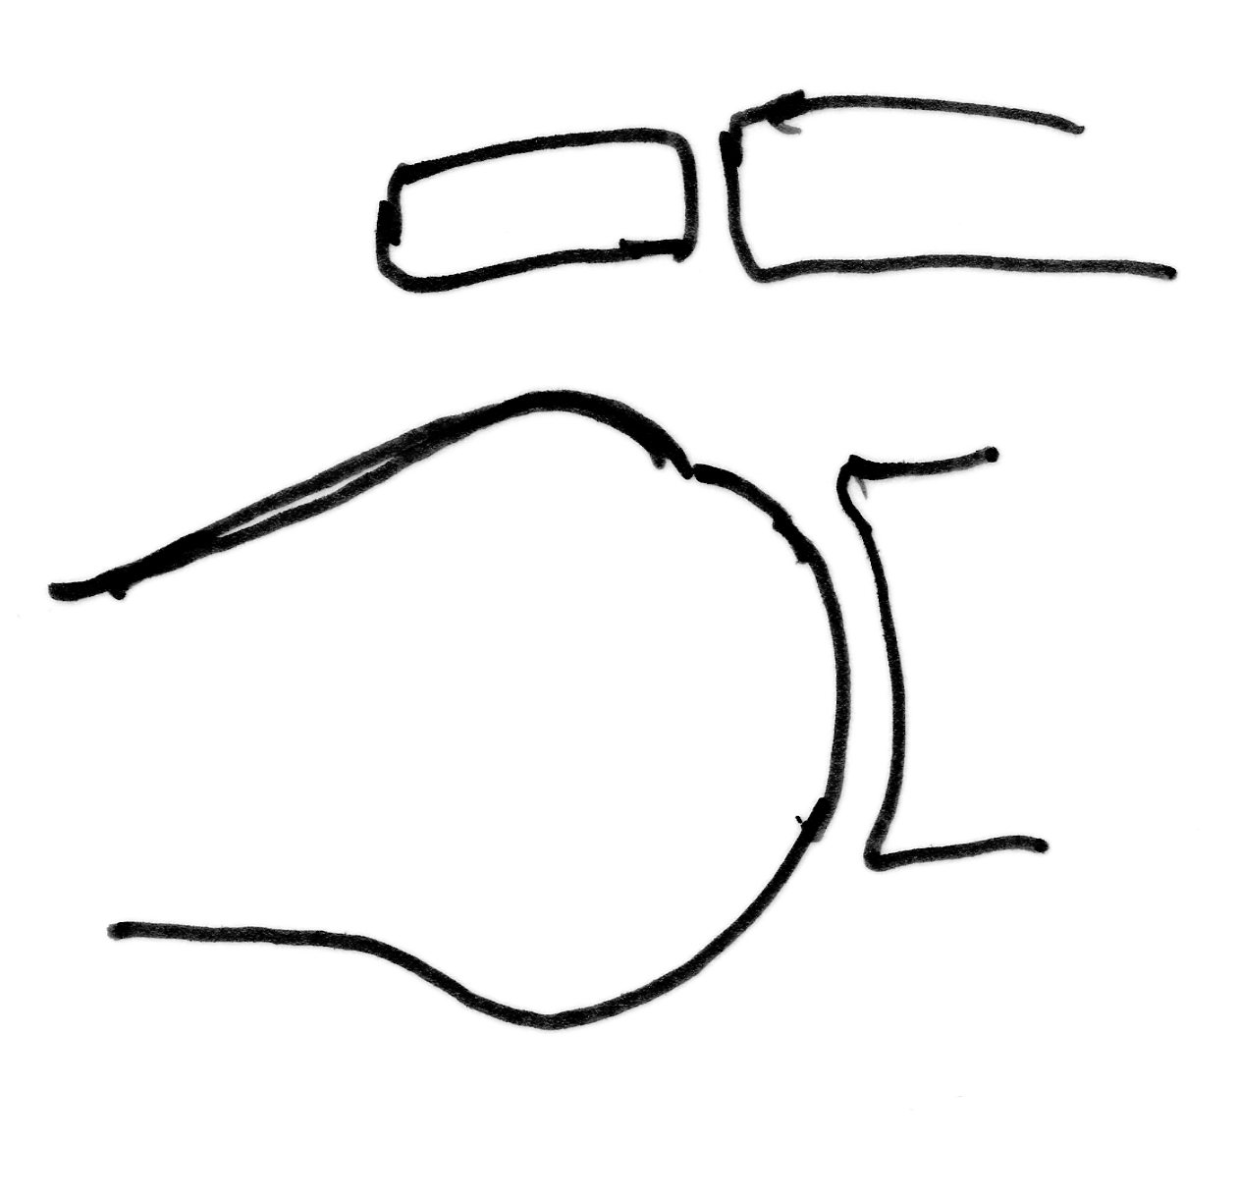
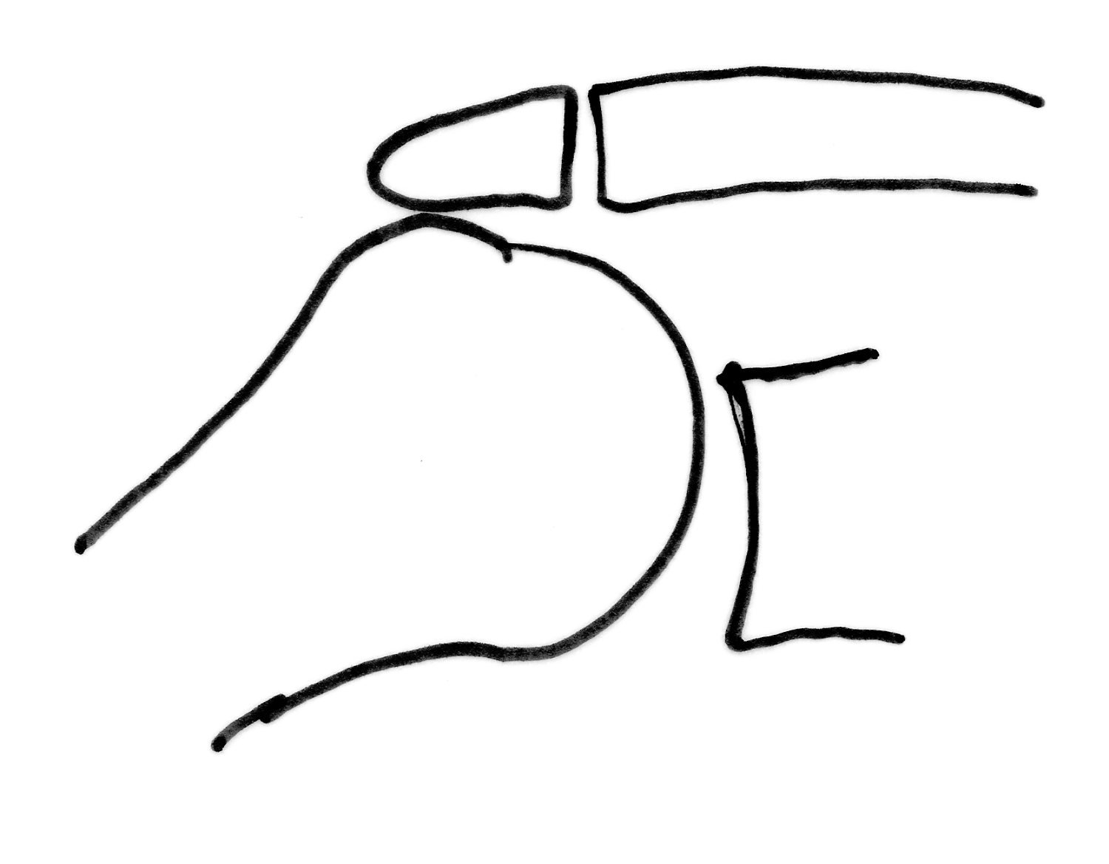
関節面の動きがうまくいった場合、
外転した時
凸面の法則に則り、
骨頭が臼蓋面を滑っている
関節面の動きうまくいかなかった場合
インピンジメント
正常な関節の動きが妨げられていると、
関節痛の原因になります
Notes:
肩関節を外転する場合、骨頭が臼蓋面を滑ることができると肩峰にぶつかることなく挙上できます。
臼蓋面を滑ることなく、転がりだけだと、肩峰にぶつかるインピンジメントを引き起こし、可動域制限、疼痛の原因になります。

Slide 13
関節感覚受容器
関節にはtypeⅠ,Ⅱ,Ⅲ,Ⅳの4種類の感覚受容器がある
typeⅠ：Ruffini様 関節包表層に存在
関節が動いていない時に、関節周囲の軟部組織や筋肉の緊張を一定に保ち、
安定させる （関節静的反射）
typeⅡ：Pacini様 関節包深層と関節脂肪組織に存在
関節が動く際に、関節包や関節周囲の軟部組織や筋肉の緊張のバランスをとって
関節をスムースに動けるようにする（関節運動反射）
typeⅢ：Golgi様 関節靭帯に存在 閾値が高く、順応が遅い
関節反射を抑制
typeⅣ：侵害刺激に反応し、痛みを伝達する
①無髄性の神経叢：関節包、脂肪組織に存在
②自由終末：関節靭帯に存在
Notes:
関節には、関節感覚受容器があり、関節の状態をモニターし、関節の動きをコントロールしたり、侵害刺激を感知したりしています。
typeⅠ：Ruffini様 関節包表層に存在
関節が動いていない時に、関節周囲の軟部組織や筋肉の緊張を一定に保ち、安定させます。 関節静的反射といいます。
typeⅡ：Pacini様 関節包深層と関節脂肪組織に存在
関節が動く際に、関節包や関節周囲の軟部組織や筋肉の緊張のバランスをとって関節をスムースに動けるようにします。関節運動反射といいます。
typeⅢ：Golgi様 関節靭帯に存在 閾値が高く、順応が遅い
関節反射を抑制
typeⅣ：侵害刺激に反応し、痛みを伝達します。無髄性の神経叢と自由終末があり、
無髄性の神経叢は、関節包、脂肪組織に存在、自由終末は、関節靭帯に存在します。

Slide 14
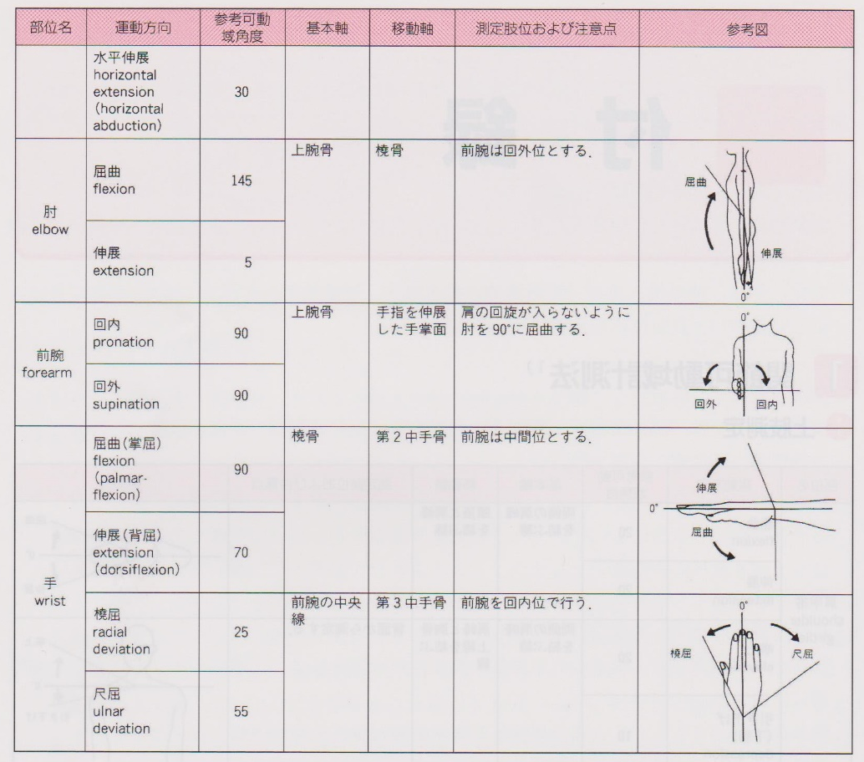
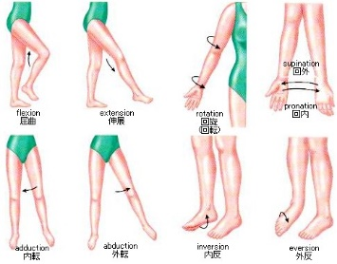
関節が動く範囲を関節可動域と言います
正常な可動域内では、関節に痛みはありませんが、可動域を越える動きを強いると、
関節は破壊されては困ると感じ、侵害受容器が反応して痛みを感じます。
関節可動域が制限されていると、いつもは痛くない範囲でも痛みを感じます。
Notes:
関節が動く範囲を関節可動域と言います。
関節の動きには、 屈曲伸展、外転内転、外旋内旋、回内回外、内反外反などがあります。
各関節の動きごとに、正常な関節可動域が決まっています。
正常な可動域内では、関節に痛みはありませんが、可動域を越える動きを強いると、
関節は破壊されては困ると感じ、侵害受容器が反応して痛みを感じます。
関節可動域が制限されていると、いつもは痛くない範囲でも痛みを感じます。

Slide 15
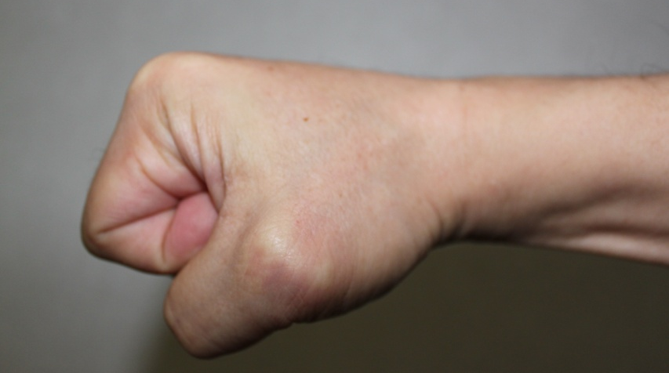
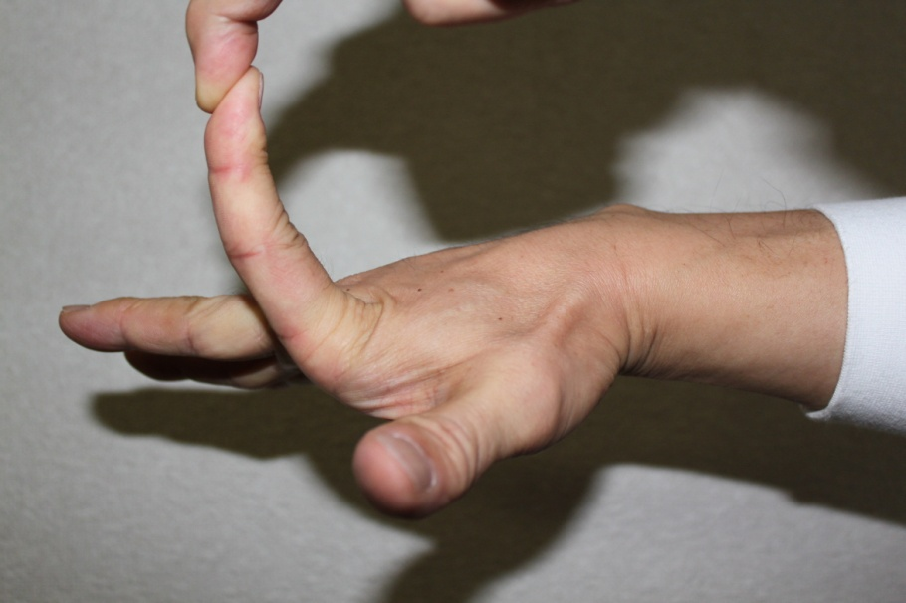
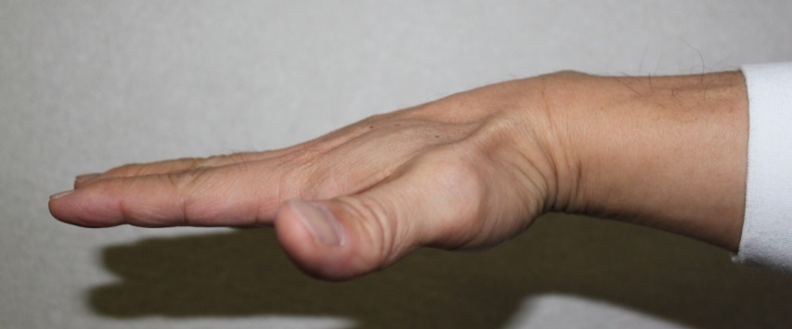
関節、筋肉には動く範囲（可動域）があり、 可動域を越えて動かすと痛みがでる
柔軟体操で体の硬い人の背中を押すと、痛がる
関節技をかけられると、痛い
指を反り過ぎると、痛い
可動域
痛い
Notes:
柔軟体操で体の固い人の背中を押すと痛がる、関節技をかけられると痛い、指を反り過ぎると痛い ということをご存知だと思います。
体が固くなるとなぜ痛みが出るかというと、関節、筋肉には動く範囲（可動域）があり、可動域を越えて動かすと痛みがでるからです。
自分が知らないうちに体幹の関節の可動域が低下している場合があり、動かない状態が続くとさらに可動域が低下します。
可動域が低下し関節がこわばっている時、動き出すと痛みが出ます。しかし、動いているうちに可動域が改善すると痛みも落ち着きます。
起床時に腰痛があるが動き出すと楽になる場合、腰椎椎間関節や仙腸関節の可動域が低下している可能性があります。

Slide 16
関節痛：関節の痛み
損傷や生理的関節可動域範囲外で関節痛でるが、炎症が生じると生理的関節可動域範囲内でも反応し、正常時には休止していた神経線維までも活動することで痛みを感じやすくなる。
関節可動域は、動き過ぎ、不動、同一姿勢保持、外傷、冷え、ストレスなどで悪化し、 適度な運動で改善する。
関節可動域が悪くなると、日常動作の中で悪化した関節可動域外の動きを強いると痛みが生じるようになる
関節包、関節靭帯、半月板の損傷、関節内骨折など関節自体に損傷があると痛みを生じる。滑膜や関節包、関節靭帯、関節脂肪パッドに分布するAδ線維とC線維の自由終末が刺激されて、痛みを感知する。 但し、関節軟骨には侵害受容器がないので、損傷があっても痛みを感知しない。
関節炎：関節痛、関節水腫、腫脹、可動域制限などの症状を呈する 関節炎の原因として、関節リウマチ、痛風、変形性関節症、膝内障など
Notes:
損傷や生理的関節可動域範囲外で関節痛がでますが、関節に炎症が生じると生理的関節可動域範囲内でも反応し、
正常時には休止していた神経線維までも活動することで痛みを感じやすくなります。
関節可動域は、動き過ぎ、不動、同一姿勢保持、外傷、冷え、ストレスなどで悪化し、適度な運動で改善します。
関節可動域が悪くなると、日常動作の中で悪化した関節可動域外の動きを強いると痛みが生じるようになります。
関節包、関節靭帯、半月板の損傷、関節内骨折など関節自体に損傷があると痛みを生じます。
滑膜や関節包、関節靭帯、関節脂肪パッドに分布するAδ線維とC線維の自由終末が刺激されると、痛みを感知します。
但し、関節軟骨には侵害受容器がないので、損傷があっても痛みを感知しません。
関節炎になると関節痛以外に、関節水腫、腫脹、可動域制限などの症状を呈します。 関節炎の原因として、関節リウマチ、痛風、変形性関節炎、膝内障などの疾患があります。

Slide 17
関節拘縮
・関節包や靭帯が短縮したり癒着したことによって、関節可動域の制限された状態で、
長期間のギプス、阻血性拘縮、関節リウマチ等によっておこる
・関節拘縮を起こす原因は、関節自体だけでなく、筋肉、皮膚、神経が問題でも生じる
・関節が原因の時、関節可動域改善リハビリ（マニプレーション等）が行われる
・関節拘縮の原因が、筋肉の場合はストレッチングや関節自動介助運動、抵抗運動を行って筋肉の柔軟性を改善させる必要がある
・関節拘縮の原因が、熱傷や外傷による皮膚瘢痕形成による場合は、皮膚形成術が 必要。また、腫脹、浮腫のために起こっている場合は、それぞれに対する対処が必要
・神経障害による場合は、自動運動が困難なので、定期的にマニピュレーションが必要。
Notes:
関節拘縮とは、関節包や靭帯が短縮したり癒着したことによって、関節可動域の制限された状態で、
長期間のギプス、阻血性拘縮、関節リウマチ等によっておこります。
・関節拘縮を起こす原因は、関節自体だけでなく、筋肉、皮膚、神経が問題でも生じます。
・関節が原因の時、関節可動域改善リハビリ（マニプレーション等）が行われます。
但し、外傷により骨や軟骨に原因がある拘縮（強直）や，瘢痕による可動域制限にはエクササイズは無効です．
・関節拘縮の原因が、筋肉の場合はストレッチングや関節自動介助運動、抵抗運動を行って筋肉の柔軟性を改善させる必要があります。
・関節拘縮の原因が、熱傷や外傷による皮膚瘢痕形成による場合は、皮膚形成術が必要。 また、腫脹、浮腫のために起こっている場合は、それぞれに対する対処が必要です。
・神経障害による場合は、自動運動が困難なので、定期的にマニピュレーションが必要です。

Slide 18
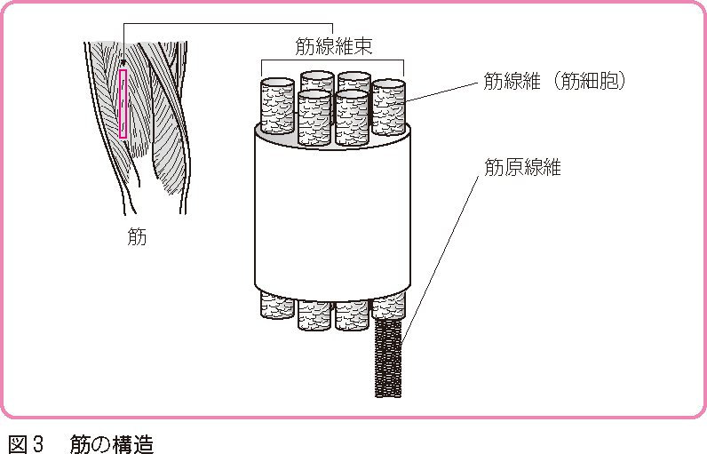
筋
■骨格筋（横紋筋）
・骨格を動かす筋肉
・骨 起始→骨 停止
・筋線維の種類
赤筋（I型 遅筋）
・姿勢維持
・疲労しにくい
・ミオグロビンが多い
白筋（II型 速筋）
・瞬発力
・疲労しやすい
骨格筋：動き
１、関節を動かす
２、関節の安定化
３、衝撃の吸収作用
４、熱産生
■平滑筋
・内臓を動かす筋肉
・結合織（関節包、靭帯、筋膜など）を動かす筋肉
運動器リハビリテーションシラバス（改訂第3版）
―セラピストのための実践マニュアル―
Notes:
筋肉には、横紋筋、平滑筋、心筋があります。
・横紋筋は、骨格筋とも呼ばれ、骨に起始し、骨に停止して骨格を動かす筋肉です。
・横紋筋の構造は大きな構造体の順に、筋＞筋線維束＞筋線維＞筋原線維となっています。
赤い筋肉は遅筋（ちきん）と呼ばれ、収縮は遅いものの、繰り返し収縮しても疲労しにくいという特性を持っていて、姿勢を維持する筋肉に多くあります。 一方、白い筋肉は速筋（そっきん）と呼ばれ、速く収縮し発揮する張力も大きいという特性を持っています。
・加齢とともに遅筋より速筋が減少しやすいため、素早い動きができにくくなります。
平滑筋は、内臓を動かす筋肉として有名ですが、結合織（関節包、靭帯、筋膜など）を動かす筋肉でもあります。
関節包や靭帯、筋膜は収縮するイメージがないと思いますが、骨格がスムースに動くためにうまく調整をとるために微妙に動くのです。

Slide 19
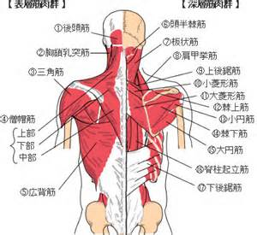
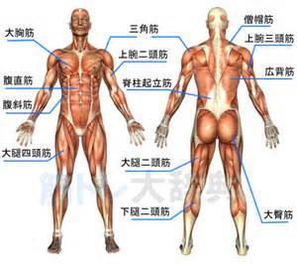
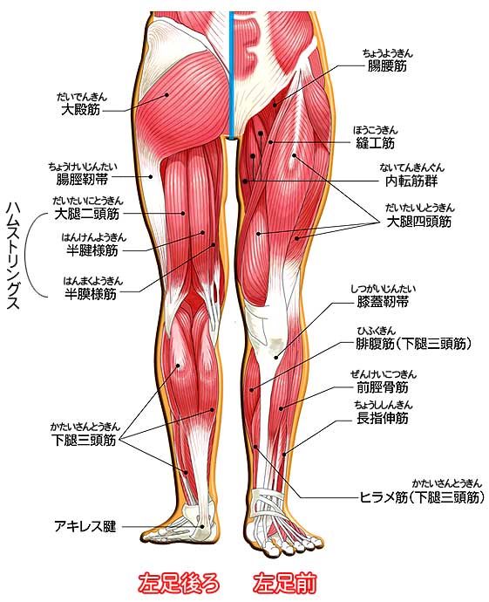
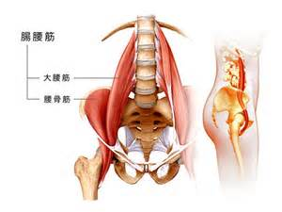
全身の筋肉
Notes:
全身にたくさんの筋肉があります。
ロコモに重要な筋肉は、体幹の筋肉と下肢に筋肉です。
体幹の筋肉で大事なのが、腹筋、背筋、広背筋、腸腰筋です。
下肢に筋肉で大事なのが、大腿四頭筋、ハムストリング、大腿内転筋群、大殿筋、中殿筋、前脛骨筋、下腿三頭筋です。

Slide 20
筋肉の収縮様式
１静的収縮
＊等尺性運動（収縮）関節運動を伴わない筋収縮
筋の長さが変化しない
２動的収縮
＊等張性運動（収縮）：関節運動を伴なう筋収縮
筋の長さが変化する
・短縮性（求心性）収縮 Concentric contraction
・ 伸張性（遠心性）収縮 Eccentric contraction
＊等速性運動（収縮）動く速度が一定の運動
Notes:
筋肉の収縮様式には、静的収縮と動的収縮があります。
等尺性運動（収縮）Isometric contraction は、 関節運動を伴わない筋収縮（Muscle setting）で、
痛みやギブスによる関節固定などによって四肢体幹の関節を動かすことができない場合に用いられます。
筋力増強と言うよりも、筋力の維持、廃用症候群の防止に用いられます。
高齢者では方法取得困難な場合があります。
等張性運動（収縮）Isotonic contraction は、関節運動を伴なう筋収縮で、短縮性収縮と伸張性収縮があります。
・短縮性（求心性）収縮（concentric contraction）は、筋の長さが短くなりながら収縮します。 例は、手に錘を持って肘を曲げていく時の上腕二頭筋（力こぶのできる筋肉）
・伸張性（遠心性）収縮（eccentric contraction）は、筋の長さが伸びながら収縮します。 肘を曲げた状態から（手に錘を持って）徐々に肘を伸ばしていく時の上腕二頭筋
伸張性収縮を行うと、遅発性筋肉痛になりやすのですが、そのメカニズムはまだ不明です。
等速性（等運動性）収縮（isokinetic contraction）とは、関節の動きが等速度で動く運動で、
全ての関節の動きに応じて適切に最大限の抵抗が加えられる筋力強化訓練法です。
この運動には、機器（サイベックスⅡなど）を必要とし，自宅でのエクササイズとしては一般的ではありません．
動きのスピードは機器で一定に保たれ、全関節可動域にわたって最大筋緊張を得ることができます。
関節運動は許可されているが、無理すると筋に損傷を与える危険がある時でも最も安心して行える運動の一つです。
疲労・痛みの出現少ない運動で、より多くの運動単位を活動状態にすることができます。

Slide 21
トレーニングの３原理
⑴過負荷の原理
ある程度以上の負荷をかけないと効果が出ない
最大筋力の20%以下の負荷では、筋力は低下していく
最大筋力の40%以上の負荷では、筋力は向上する
筋力をつけるためには、「少しきついけどできそうだ」と感じる強度が必要
＊歩行では、下腿後面の筋肉で15%、下腿前面の筋肉で10%、他の部位は5%以下の負荷に過ぎないので、 歩いているだけでは筋力はつかない
⑵可逆性の原理
トレーニングで得られた効果も、トレーニングを中止すると消失する
特に、短期間でつけた筋力は、短期間で消失してしまう
継続することが重要
⑶特異性の原理
トレーニング効果は、トレーニング内容により特異的に向上する
野球をすれば、野球は上手になるけど、柔道は上手になれない
虚弱高齢者は、単に筋トレやストレッチングを行うだけでは日常生活動作改善を期待できないので、 「日常生活で必要とする動作がしやすく」を目的としたADL回復トレーニングをすること
Notes:
トレーニングを効果的に行うために、知っておかなければならないトレーニングの3原理があります。
⑴過負荷の原理
ある程度以上の負荷をかけないと効果が出ないという原理。
最大筋力の20%以下の負荷では、筋力は低下していきます。
最大筋力の40%以上の負荷では、筋力は向上します。
筋力をつけるためには、「少しきついけどできそうだ」と感じる強度が必要なのです。
一般的な歩行では、下腿後面の筋肉で15%、下腿前面の筋肉で10%、他の部位は5%以下の負荷に過ぎないので、 歩いているだけでは筋力はつきません。
⑵可逆性の原理
トレーニングで得られた効果も、トレーニングを中止すると消失します。
特に、短期間でつけた筋力は、短期間で消失してしまうので、継続することが重要です。
⑶特異性の原理
トレーニング効果は、トレーニング内容により特異的に向上します。
野球をすれば、野球は上手になるけど、柔道は上手になれません。
虚弱高齢者は、単に筋トレやストレッチングを行うだけでは日常生活動作改善を期待できないので、 「日常生活で必要とする動作がしやすく」を目的としたADL回復トレーニングをすることが必要なのです。

Slide 22
トレーニングの５原則
⑴漸進性の原則
トレーニング強度や量は段階的に増加させなければならない
最初の1〜2週間は、運動に慣れる期間とし、徐々に負荷を上げる
⑵全面性の原則
偏ったトレーニングをしない．出来るだけ多くの筋肉を刺激する
また、筋力トレーニングだけでなく、柔軟運動、持久力運動、俊敏性運動など組み合わせる
⑶意識性の原則
鍛える部位、目的を意識してトレーニングをする
漠然と運動するのではなく、今鍛えている筋肉の反応を意識する
⑷個別性の原則
個人の体力、運動能力に応じたトレーニングをする
周りに合わせず、自分の理想に合わせず、今の自分のレベルに合わせたトレーニングをする
体調が悪い時は、それに合わせてレベルを下げ、トレーニング効果が出てきたらレベルアップを図る
⑸継続・反復性の原則
トレーニング効果を得るためには、継続しなければならない
Notes:
トレーニングの5原則は、
⑴漸進性の原則
トレーニング強度や量は段階的に増加させなければなりません。いつまでも同じ負荷でしていては筋力は増えません。
最初の1〜2週間は、運動に慣れる期間とし、徐々に負荷を上げていく必要があります。
⑵全面性の原則
偏ったトレーニングをしない．出来るだけ多くの筋肉を刺激することが重要です。
マシンを使った筋トレは、ある決まった筋肉を鍛えるように作られています。マシンで鍛えるにはたくさんの機器を準備しなければなりません。
また、筋力トレーニングだけでなく、柔軟運動、持久力運動、俊敏性運動など組み合わせることも大事です。
⑶意識性の原則
鍛える部位、目的を意識してトレーニングをすること
漠然と運動するのではなく、今鍛えている筋肉の反応を意識することが重要です。
⑷個別性の原則
個人の体力、運動能力に応じたトレーニングをすること
周りに合わせず、自分の理想に合わせず、今の自分のレベルに合わせたトレーニングをします。
体調が悪い時は、その時に合わせてレベルを下げ、トレーニング効果が出てきたらレベルアップを図ります。
⑸継続・反復性の原則
トレーニング効果を得るためには、継続しなければなりません。
トレーニングの3原理、5原則を理解して、運動をしなければ、期待する効果を得ることができません。

Slide 23
筋、腱内にあるセンサー
ⅰ）筋紡錘：筋肉内にあって筋が伸張されると筋紡錘も伸びる
筋の損傷が危ぶまれるぐらい伸張されると反応し、 主動筋を興奮させ、拮抗筋を抑制 膝蓋腱反射での大腿四頭筋収縮、 居眠りしていて過度に屈曲した時、反射的に伸展
ⅱ）腱紡錘：腱内にあって筋の収縮を感じる 主動筋を抑制させ、拮抗筋を興奮させる これ以上強く収縮すると腱が損傷する恐れがあるとき、主動筋の緊張を緩める
各センサーの働きによって、筋肉はスムースに動かすことができる
Notes:
筋、腱内にセンサーがあり、筋肉の状態をモニターして、筋肉の動きをコントロールすることに関与しています。
ⅰ）筋紡錘：筋肉内にあって筋が伸張されると筋紡錘も伸びます。
筋の損傷が危ぶまれるぐらい伸張されると反応し、主動筋を興奮させ、拮抗筋を抑制します。 膝蓋腱反射での大腿四頭筋収縮、居眠りしていて首が過度に屈曲した時、反射的に伸展して立ち直らせます。
ストレッチをする際、筋紡錘を刺激するような強い伸張を加えると、ストレッチしてもかえって筋肉が固くなりますので注意が必要です。
ⅱ）腱紡錘：腱内にあって筋の収縮を感じます。 これ以上強く収縮すると腱が損傷する恐れがあるとき、主動筋を抑制させ、拮抗筋を興奮させます。
各センサーの働きによって、筋肉はスムースに動かすことができます。
じっとしていて動かない生活という刺激がない状態が続くと、センサー機能が低下し、スムースに動かすことができなくなります。

Slide 24
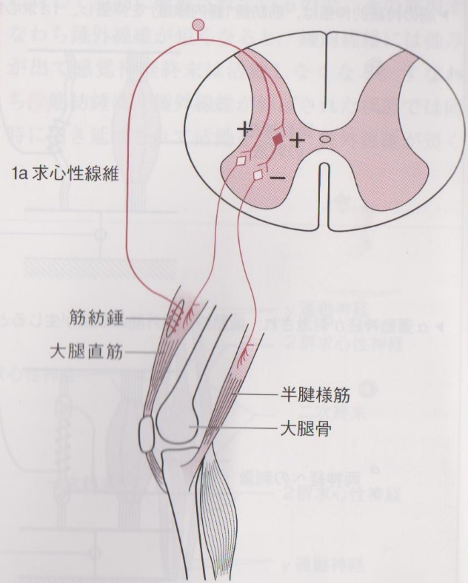
相反性神経支配（相反性抑制）
主働筋が収縮する際に拮抗筋を収縮させない（弛緩させる）命令が出される、
関節の動きをスムースに行うためには、主動筋収縮と同時に拮抗筋弛緩することが必要
伸筋が収縮すると,拮抗筋の屈筋には抑制が起こる｡
逆に屈筋が収縮すると,伸筋に抑制が起こる｡
この機構によって運動が円滑に行われる｡
これは筋紡錘からのa線維がα運動ニューロンに
単シナプス性の連絡をすると同時に,
その分枝が拮抗筋を抑制するニューロンに
接続しているためである｡
筋肉は、お互いに連携して全身がうまく動くようなメカニズムがある
肘の屈伸、膝の屈伸などをゆっくり行うと、相反性抑制が働き、
筋緊張がとれて、柔軟性が改善する
Notes:
主働筋が収縮する際に拮抗筋を収縮させない、つまり弛緩させる命令が出されます。
関節の動きをスムースに行うためには、収縮と同時に拮抗筋弛緩させることが必要だからです。
これを相反性神経支配あるいは相反性抑制と言います。
筋肉には、お互いに連携して全身がうまく動くようなメカニズムがあります。
じっとしていて動かない生活という刺激がない状態が続くと、相反性抑制機能が低下し、スムースに動かすことができなくなります。
肘の屈伸、膝の屈伸などをゆっくり行うと、相反性抑制が働き、筋緊張がとれて、柔軟性が改善します。
高齢者の場合、ストレッチングより、ゆっくり屈伸させることによって相反性抑制を利用した方が効果的です。

Slide 25
筋力の評価方法：徒手筋力検査（ＭＭＴ）
 | 段階 | 所見
５ | Normal | 強い抵抗を加えても、正常可動域いっぱい動かせる
４ | Good | いくらか抵抗を加えても、正常可動域いっぱい動かせる
３ | Fair | 抵抗を加えなければ重力に抗して、正常可動域いっぱい動かせる
２ | Poor | 重力を除去すれば、正常可動域いっぱい動かせる
１ | Trace | 筋の収縮がわずかに認められるだけで、関節は動かない
０ | Zero | 筋の収縮は認められない
運動器リハビリテーションシラバス（改訂第3版）―セラピストのための実践マニュアル―
標準整形外科
第12刷
Notes:
筋力を簡易的に調べる手段に徒手筋力検査（ＭＭＴ）があります。
個々の筋力を0,1,2,3,4,5の6段階で評価します。 半定量的評価ですが簡便です。
慣れると、簡易に筋力の評価ができるようになります。
足が上がらなくてつまずくという高齢者が、筋力が弱いためにできないのかどうかをＭＭＴで調べることができます。

Slide 26
筋肉の痛み
筋肉痛には、筋の短縮による場合と過度に伸張された場合がある
運動後短時間で消失する筋肉痛は、ATPが枯渇したために蓄積する発痛物質 アデノシンが産生されることによると言われているが、未だ定説はない
遅発性の筋肉痛は、伸張性収縮によって筋線維が傷害されたことによる痛みであるとする説があるが、異論もある
なれない運動をすると、筋肉らの逸脱酵素であるCPKが上昇するが、同じ運動を定期的に行うと、CPK値が下がり、最終的には正常範囲内におさまるようになる
損傷された筋線維の修復過程で速筋の割合が減るあるいは、弱い筋線維が淘汰されるなどの説がある
Notes:
筋肉痛と言えば、筋肉が収縮しているケースのみしか思いつかない人が多いのですが、重い荷物を持った時の僧帽筋は過度に伸張されています。
伸長された状態で収縮を行うため、後で筋肉痛になりやすいのです。
過伸張された筋肉は、筋力低下をきたします。
肩こりの方々の僧帽筋や肩甲挙筋は、腕の重さで伸張されています。また、背中が曲がっている（屈曲）人の背筋は伸張されています。
伸張されて筋肉痛になっている場合には、収縮した筋肉に対する治療方法であるマッサージやストレッチは効果がありません。
この場合、過伸張にならないような肢位を保持し、筋収縮運動が必要となります。
運動後短時間で消失する筋肉痛は、ATPが枯渇したために蓄積する発痛物質アデノシンが産生されることによると言われていますが、未だ定説はありません。
遅発性の筋肉痛は、伸張性収縮によって筋線維が傷害されたことによる痛みであるとする説がありますが、異論もあります。
なれない運動をすると、筋肉らの逸脱酵素であるCPKが上昇しますが、同じ運動を定期的に行うと、CPK値が下がり、最終的には正常範囲内におさまるようになります。
つまり、継続して筋肉が対応できるようになるときんそんしょうになりにくくなるということです。
この他、色々な筋肉痛の説がありますが、説どまりです。

Slide 27
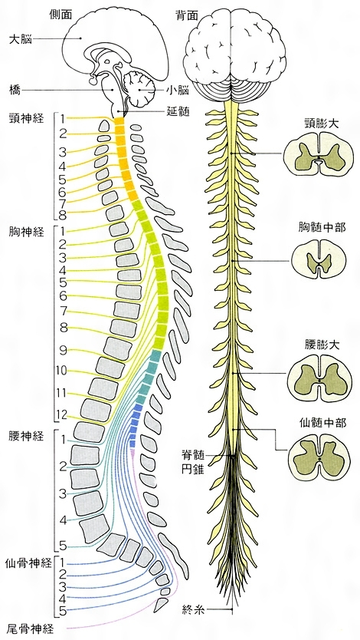
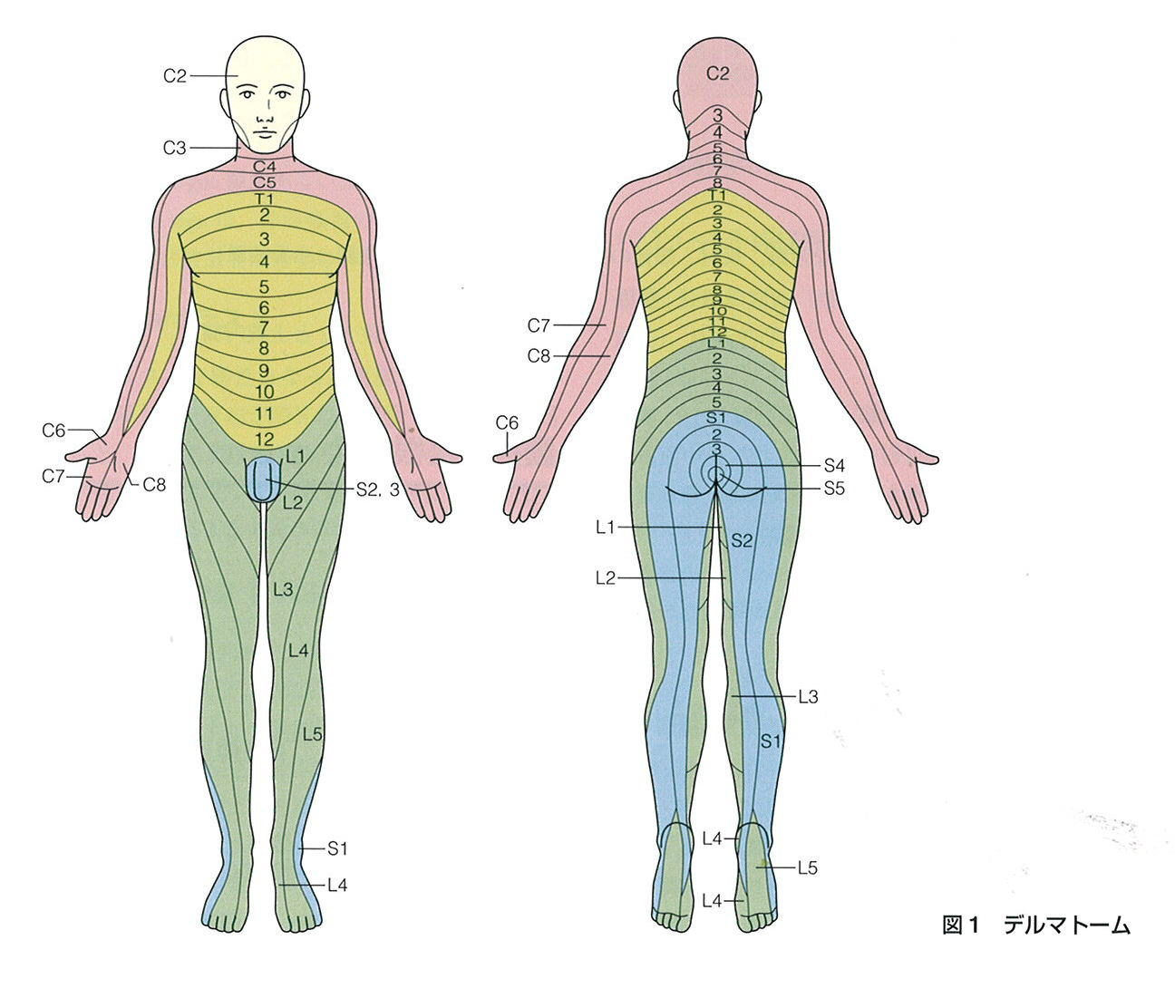
神経
脳から脊髄がつながっている。脳と脊髄を合わせて中枢神経という
脊髄から脊髄神経が左右対称に一対出る。
頸髄から出る神経を頚神経、胸髄から出る神経を胸神経、腰髄から出る神経を腰神経、仙髄から出る神経を仙骨神経という。
各脊髄神経が関与する皮膚領域が決まっている（デルマトーム）。
各脊髄神経が関与する筋肉も決まっている。
知覚障害、筋力低下をきたしている領域からどの脊髄神経の障害であるか、診断できる。
C
T
L
S
Notes:
脳から脊髄がつながっています。脳と脊髄を合わせて中枢神経といい、脊髄から脊髄神経が左右対称に一対出ます。
各脊髄神経が関与する皮膚領域が決まっていて、デルマトームと言います。
各脊髄神経が関与する筋肉も決まっています。
知覚障害、筋力低下をきたしている領域からどの脊髄神経の障害であるか、診断できます。

Slide 28
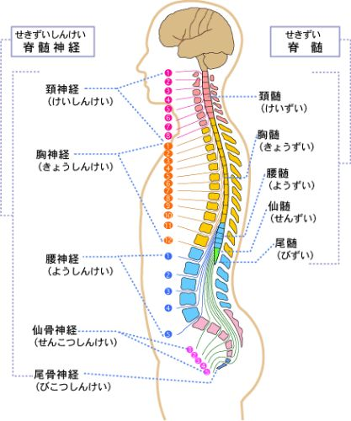
脊椎（せきつい）と脊髄（せきずい）
脊椎・脊髄・神経根の関係
主な髄節支配域と感覚と動作能力
運動
感覚
看護師･看護学生のためのお役立ちサイト
http://kangoshi-mametishiki01.info/?cat=62
【脊損についての医療的知識】脊椎と脊髄について：大阪府ＨＰ
http://www.pref.osaka.lg.jp/keikakusuishin/kankou/sekituitosekizui.html
Notes:
間違いやすいのですが、脊椎は骨、脊髄は中枢神経です。
頸髄から出る神経を頚神経、胸髄から出る神経を胸神経、腰髄から出る神経を腰神経、仙髄から出る神経を仙骨神経といいます。
各脊髄神経が関与する皮膚領域が決まっていて、デルマトームと言います。
各脊髄神経が関与する筋肉も決まっています。
例えば、第5頚神経は、肩関節の外転、肘関節の屈曲筋力に関わっていて、
第6頚神経は、肘関節の屈曲、手関節伸展筋力に関わっていて、
下腿外側から拇趾にかけての範囲の知覚は、第5腰神経が関わっています。
知覚障害、筋力低下をきたしている領域からどの脊髄神経の障害であるか、診断できます。

Slide 29
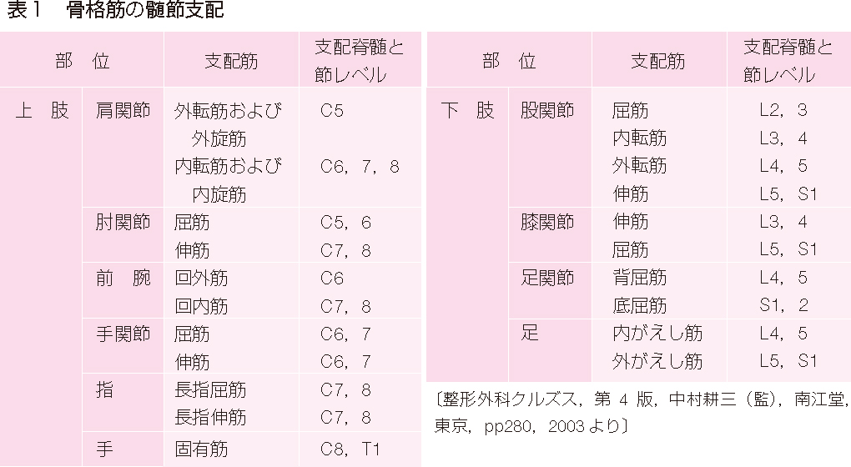
■ 骨格筋の髄節支配
運動器リハビリテーションシラバス（改訂第3版）
―セラピストのための実践マニュアル―
Notes:
C5の障害があると、肩関節の外転、肘関節の屈曲筋力の低下がみられます。
C6の障害があると、肘関節の屈曲、手関節伸展筋力の低下がみられます。
頚神経で障害が生じやすいのは、C6です.
頸肩部の痛みや、つらい肩こり、肩から上腕の痛みがあり、肘関節の屈曲、手関節伸展筋力の低下がみられる場合、
C6神経障害の可能性が高いです。
足関節の背屈力に関与しているのは、第4,5腰神経です。

Slide 30
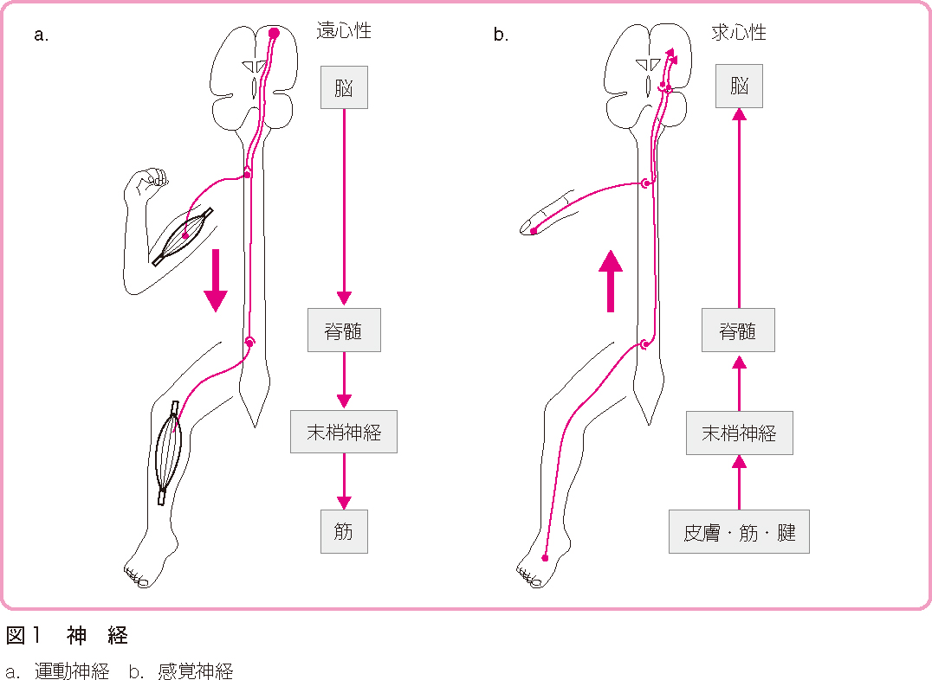
末梢神経
1.運動神経
2.感覚神経
3.自律神経
血流量、心拍数、皮膚の発汗
交感神経
副交感神経
運動器リハビリテーションシラバス（改訂第3版）
―セラピストのための実践マニュアル―
Notes:
脊髄から分岐した脊髄神経を含め、そこから先の神経が末梢神経です。
末梢神経には、運動神経、感覚神経、自律神経があります。
1運動神経は脳→脊髄→末梢神経→筋肉へ信号を発します。
2感覚神経は皮膚・筋腱→末梢神経→脊髄→脳へと信号が伝わります。
3自律神経は血流量、心拍数、皮膚の発汗や内臓の機能を司る神経で、交感神経と副交感神経があります。
神経の働きは、脳の指令により、筋肉や内臓など各臓器、細胞を動かすことと、体の各センサーが感じ取った感覚を脳に伝えることです。

Slide 31
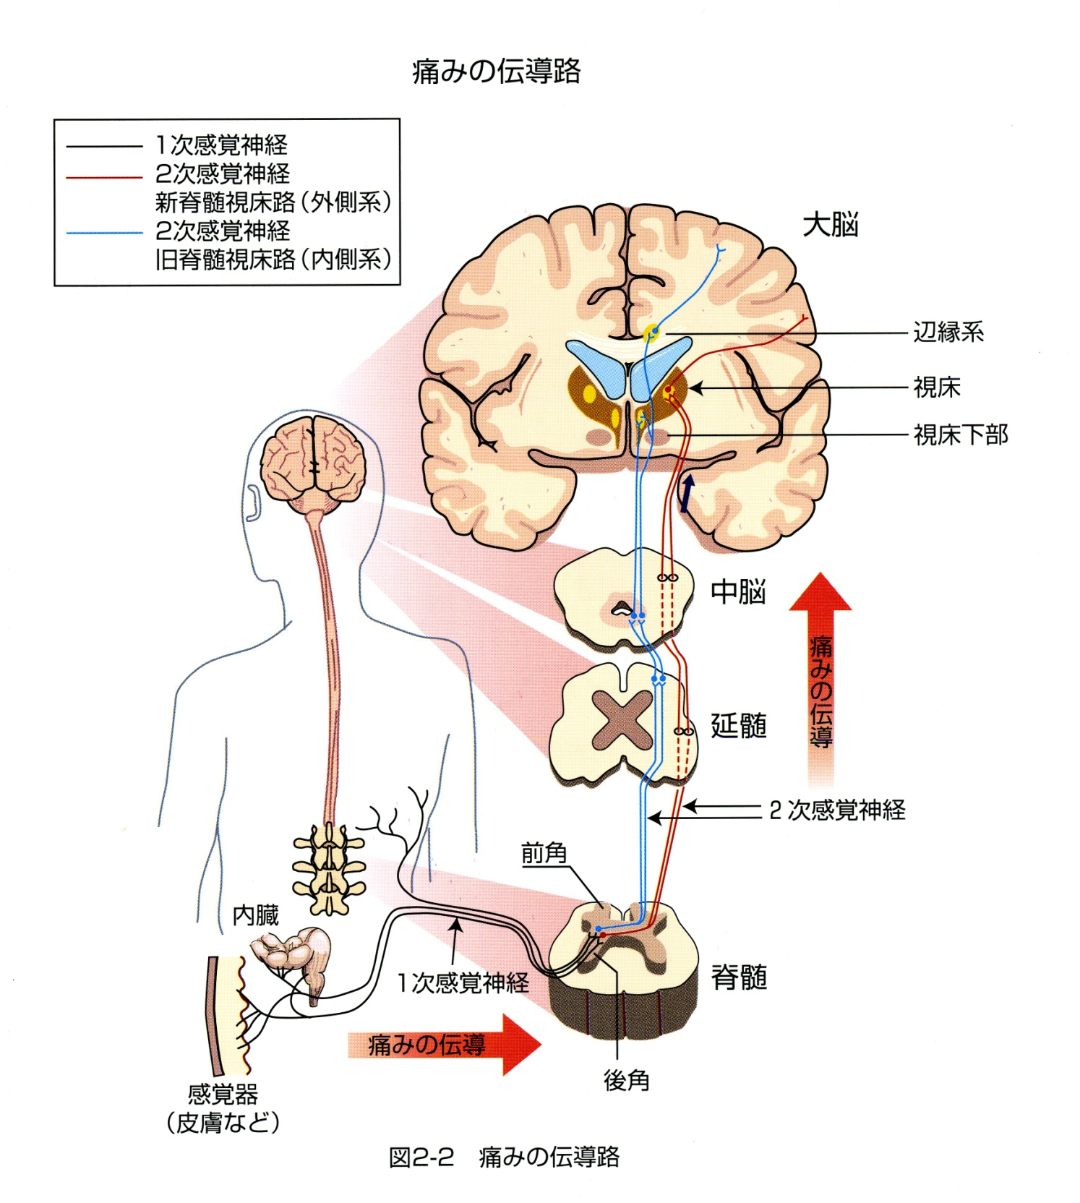
痛みの伝達路
体性感覚野に到達した痛み刺激は
痛みの場所を知らせる
大脳辺縁系は情動を司るため、
ここに達した痛み刺激は
不快感をもたらし、
不安や恐怖があると痛みを強く感じる現象に関与する
神経障害性疼痛
脊髄視床路：Aδ線維の刺激を伝える
侵害受容性疼痛
脊髄網様体路：C線維の刺激を伝える
神経障害性疼痛
侵害受容器
Notes:
神経の大事な役割に、痛みを脳に伝えるということがあります。
最近、痛みの研究が進み、様々なことがわかってきました。
痛みの原因には、侵害受容性疼痛、神経障害性疼痛、心因性疼痛（非器質的疼痛）があります。
侵害受容性疼痛は、局所で生じた傷害や炎症が、脊髄を通って、感覚野と不快感を司る大脳辺縁系に伝えられます。
脊髄視床路は、主にAδ線維の刺激を伝え、明瞭な痛みを早く伝えます。
脊髄網様体路は、主にC線維の刺激を伝え、大脳辺縁系と一部体性感覚野に達します。
痛み刺激を快く受け止めてしまうと、傷害を避けようとしなくなってしまうので、
痛み刺激が入ると、痛み感覚を感覚野に伝えるだけでなく、同時に不快感を感じる辺縁系にも情報が伝えられるのです。
この不快情報が、心因性疼痛を引き起こす元となります。
痛み情報に対する反応が過敏になり、長く続くと、慢性疼痛状態になります。
神経障害性疼痛は、神経自体の損傷や遷延する侵害刺激により、疼痛伝達に関わる神経システム自体に異常をきたして生じる痛みです。
外傷以外の疾患として、椎間板ヘルニアや脊柱管狭窄症による神経根症、手根管症候群、肘部管症候群などがあります。
神経障害性疼痛は意外と多いのですが、痛みを自覚する部位が筋肉やスジであるため、筋肉の痛みと誤認されていてマッサージを受ける方が
多いのが現状です。
しかし、今までに経験したことがない痛みや部位がはっきりしない痛みは神経障害が原因なので筋肉に対する治療方法であるマッサージは効果がありません。

Slide 32
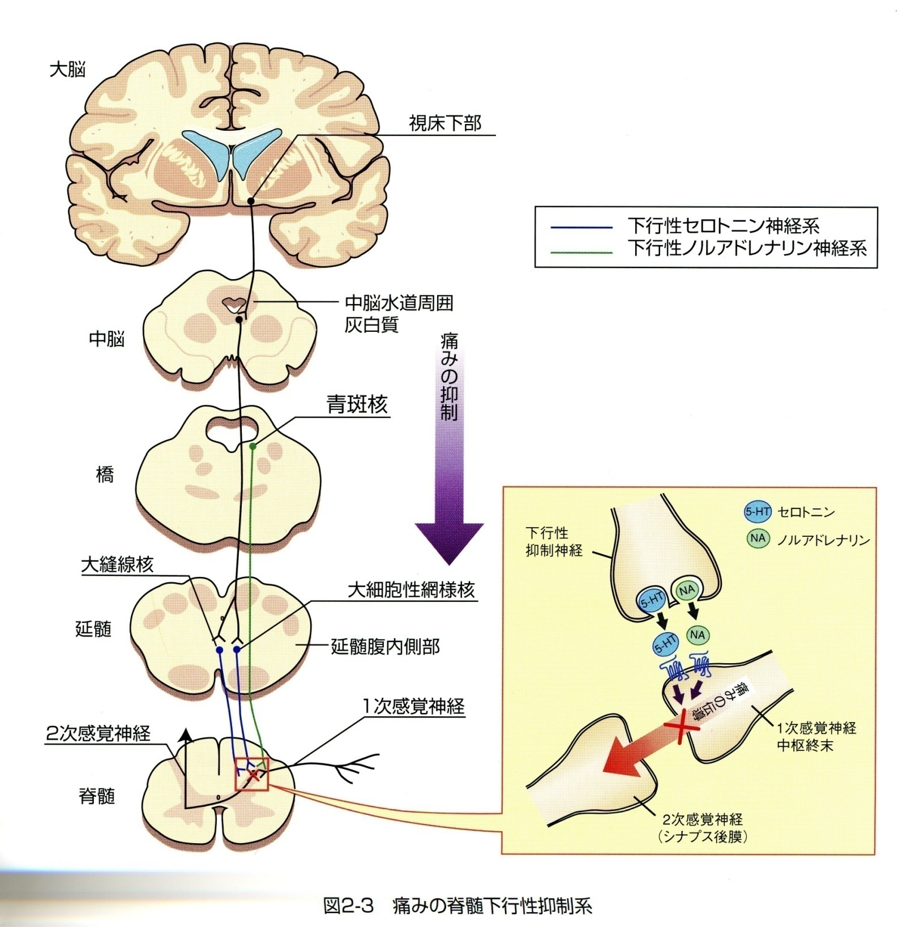
下行性痛覚抑制系
前頭前野
辺縁系
心因性疼痛
（非器質的疼痛）
脳幹から脊髄後角に投射し、脊髄後角での一次侵害受容ニューロンと二次侵害受容ニューロン間のシナプス伝達を抑制し、痛みの伝達をブロックする疼痛抑制機構
オピオイドは、脊髄後角に対する直接作用以外に中脳灰白質等を刺激することで下行性疼痛抑制系を賦活し、抗うつ薬も下行性疼痛抑制系を賦活する。
Notes:
脳幹から脊髄後角に投射し、脊髄後角での一次侵害受容ニューロンと二次侵害受容ニューロン間のシナプス伝達を抑制し、 痛みの伝達をブロックする疼痛抑制機構があり、下行性痛覚抑制系と呼ばれます。
敵に傷つけられた時、痛いと言ってのたうち回っていたら、とどめを刺されてしまいます。
この時、痛いと言っていないで、痛みを忘れて一目散に逃げるか、再度戦うかしないと生き残る道はありません。
そのために、痛覚抑制系があります。
しかし、慢性疼痛、心因性疼痛に陥ると、このシステムがうまく機能せず、逆にちょっとした刺激も痛みと捉えてしまうようになってしまいます。

Slide 33
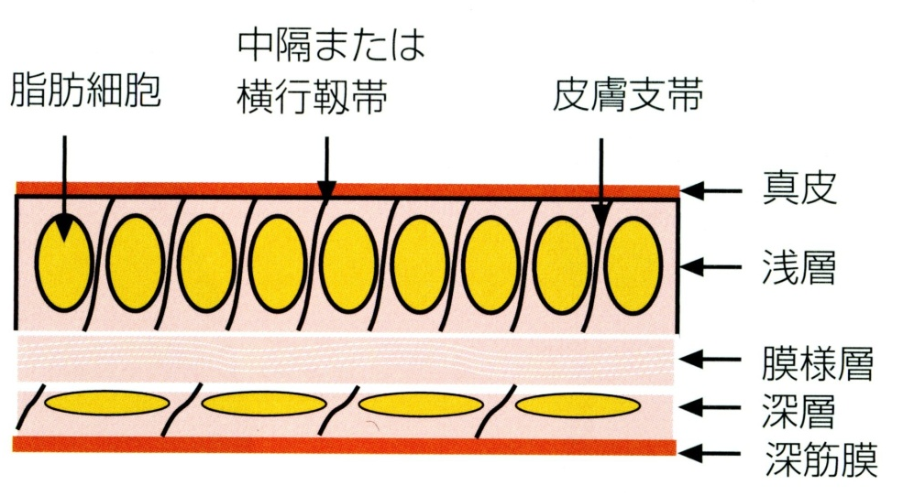
皮膚から筋膜の解剖
皮膚
表皮
真皮
皮下組織
浅層：脂肪細胞を多く含み、コラーゲン線維束である
皮膚靭帯で真皮と膜様層が繋がっている
膜様層（浅筋膜）
深層：非常に薄く、疎性結合組織からなり、
膜様層と皮膚靭帯で繋がっている
深筋膜：筋肉を包み込む筋膜
筋外膜：筋肉表面の膜で、体幹部および四肢筋の
一部では深筋膜と筋外膜は、融合している
腱は、筋外膜の延長である
＊筋肉が収縮すると、筋膜に張力をかけ、
筋膜に包まれている神経受容体を活性化する
Notes:
皮膚を運動器と捉えにくいのですが、実は皮膚は運動と深く関係しています。
皮膚は、皮下組織、皮膚支帯を通じて筋膜とつながっています。
そして、皮膚と筋膜は影響しあっています。
皮膚をひっぱり上げたり、サイドにずらすことによって 筋膜をソフトにストレッチして緩める効果がでます。

Slide 34
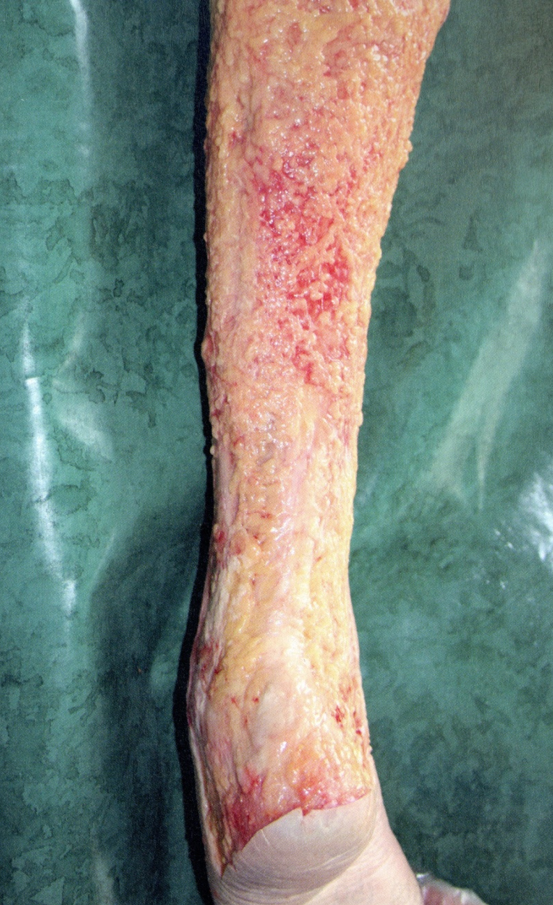
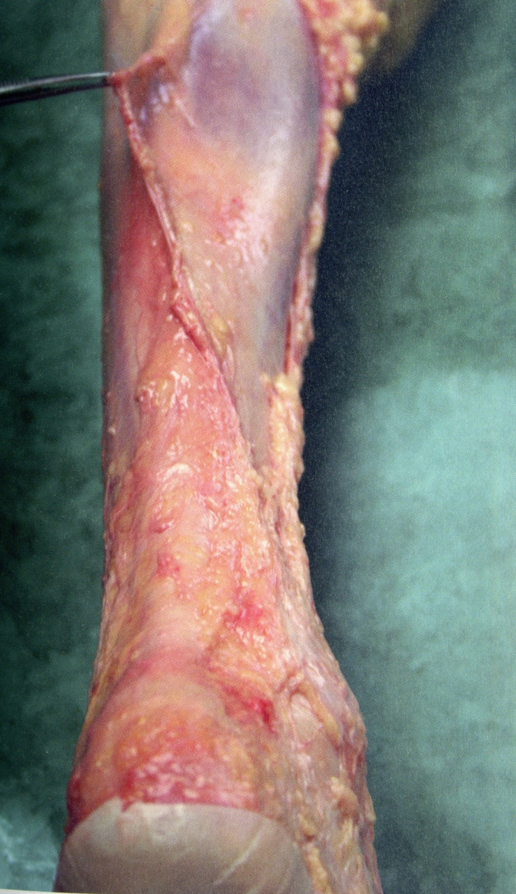
脂肪組織を取り除いた浅筋膜
一部浅筋膜をめくり深筋膜を確認
脂肪細胞が豊富な皮下組織
皮下組織を通じて、皮膚は筋膜と繋がっている
Notes:
皮膚の深層には脂肪細胞が豊富な皮下組織があり、その深層には浅筋膜、その深層に深筋膜があります。
皮下組織を通じて、皮膚は筋膜と繋がっていることがわかります。

Slide 35
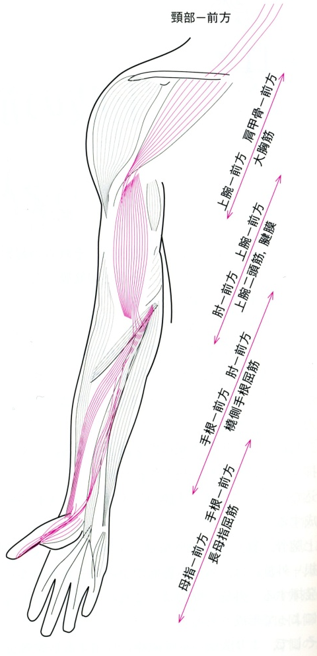
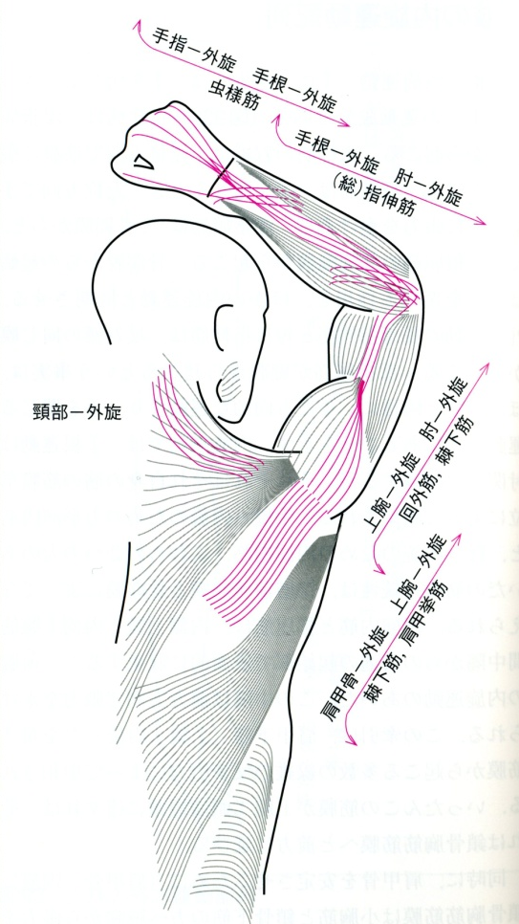
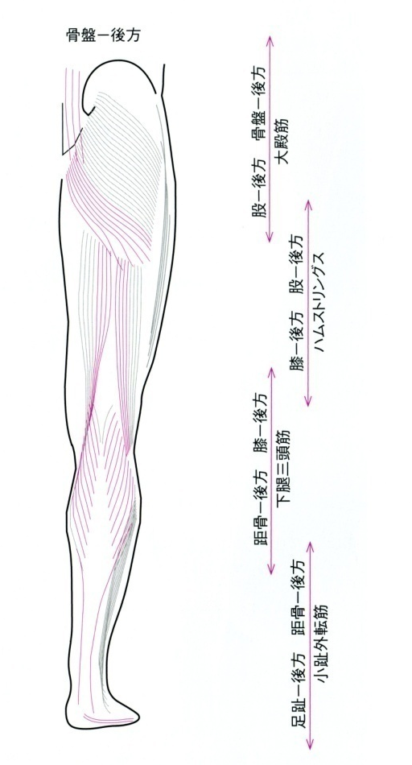
各筋膜は、繋がりお互いに影響し合っている。
それによって1つの筋の収縮に関する情報を、
繋がりあった別の共同筋へと伝達することができる
深筋膜は、同じ方向の分節の運動に作用するように
一連に配列した筋群の活動に同期する
上肢の前方運動配列
上肢の外旋運動配列
下肢の後方運動配列
Notes:
各筋膜も、それぞれが独立しているのではなく、繋がりお互いに影響し合っています。
1か所悪い所があると、その影響で繋がっている箇所にも問題が生じることになるのです。

Slide 36
皮膚運動学
皮膚は、関節運動の骨同士が 近づく場合には遠ざかる方向へ、
骨同士が離れる場合には 近づく方向に移動すると
関節は動きやすくなる。
肘関節の屈曲・伸展
手関節の背屈・掌屈
皺ができると、さらに皺が深くなる運動は抑制される。
対側の伸張された皮膚の部位では、さらなる伸張方向への運動は抑制される。
Notes:
皮膚は、関節運動があるときに、動きやすくするために移動します。
皮膚の動く方向には法則があります。
皮膚は、関節運動の骨同士が近づく場合には遠ざかる方向へ、
骨同士が離れる場合には近づく方向に移動すると 関節は動きやすくなります。
この皮膚の動きが、うまくいかないと関節の動きを妨げることになります。

Slide 37
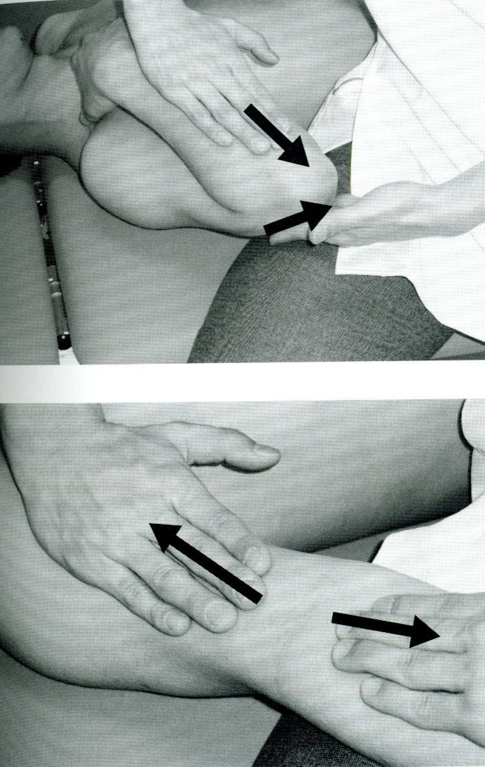
皮膚は、関節運動の骨同士が近づく場合には、
皺が深くならないように遠ざかる方向へ
移動させると関節は動きやすくなる。
肘関節屈曲
手関節背屈
肘関節伸展
皮膚の動きを良くする理学療法で、
皮膚の動きを改善させて関節可動域を改善させることができる
福井勉 皮膚運動学―機能と治療の考え方 より
Notes:
皮膚は、関節運動の骨同士が近づく場合には、皺が深くならないように遠ざかる方向へ移動させると関節は動きやすくなります。
肘関節屈伸、手関節の背屈掌屈に応じて、皺が深くならないように遠ざかる方向へ移動させると関節は動きやすく、
伸張部位では、皮膚を弛緩させて伸張部位に皮膚を寄せると 動きやすくなります。
皮膚の動きを良くする理学療法で、 皮膚の動きを改善させて関節可動域を改善させることができるのです。

Slide 38
皮膚と関節の関係
皮膚感覚器の機能は、特定部位の四肢関節周辺の受動的皮膚 感覚情報により 支持やアームとして働く関節の可動域に変化を 生じさせる
屈曲反射求心線維と呼ばれる中の閾値の低い皮膚神経や関節 受容器の線維への刺激は、α運動神経を抑制し、γ運動神経を 促通するという説をOscarssonが報告している
他にも、皮膚が引っ張られたり縮んだりする刺激が関節に影響を 及ぼすという報告もある
わかりやすく言えば、外界からの皮膚刺激が、運動の修正機能と して働くということ
Notes:
皮膚と関節の関係ですが、
皮膚感覚器の機能は、特定部位の四肢関節周辺の受動的皮膚感覚情報により 支持やアームとして働く関節の可動域に変化を生じさせます
屈曲反射求心線維と呼ばれる中の閾値の低い皮膚神経や関節受容器の線維への刺激は、α運動神経を抑制し、γ運動神経を 促通するという説をOscarssonが報告しています。
他にも、皮膚が引っ張られたり縮んだりする刺激が関節に影響を及ぼすという報告もあります。
わかりやすく言えば、外界からの皮膚刺激が、運動の修正機能として働くということ です。

Slide 39
立位バランス
バランス変化の情報を脳に提供する経路
1. 前庭系
内耳にある前庭と三半規管
2. 視運動系
視覚
3. 深部感覚運動系
四肢・体幹の筋・腱・関節の深部感覚受容体
1,2,3系が相互関係、反射経路を形成
運動器リハビリテーションシラバス（改訂第3版）
―セラピストのための実践マニュアル―
Notes:
立位バランス
バランス変化の情報を脳に提供する経路には３つあります。
1. 前庭系
内耳にある前庭と三半規管
2. 視運動系
視覚
3. 深部感覚運動系
四肢・体幹の筋・腱・関節の深部感覚受容体
1,2,3系が相互関係、反射経路を形成して、バランスをとっています。

Slide 40
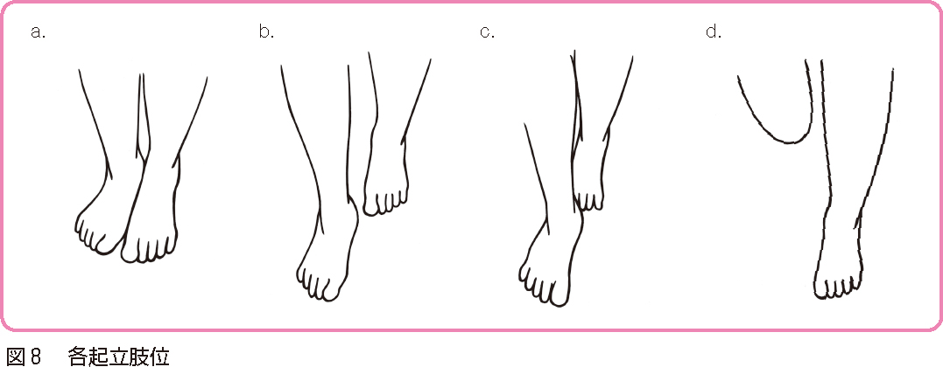
バランス能力評価法
1. タンデム歩行（継ぎ足歩行） 片足の踵を他方の足のつま先に付くようにそろえて歩く
歩行障害を把握しやすい
2. 両脚起立
3. セミタンデム肢位：片足を1足分前に出した肢位で起立する．
4. タンデム肢位：片足の踵を他方の足のつま先に付くようにそろえて起立する．
5. 片脚起立
2.
3.
4.
5.
運動器リハビリテーションシラバス（改訂第3版）
―セラピストのための実践マニュアル―
Notes:
バランス能力評価法には、いくつかあります。
タンデム歩行（継ぎ足歩行）は、片足の踵を他方の足のつま先に付くようにそろえながら、一本の線上を歩きます。
歩行障害を把握しやすく、タンデム肢位は立位バランスの評価に用いられています
両脚起立ができるか、不安定でないか
セミタンデム肢位は、片足を1 足分前に出した肢位で起立します。これができるか、不安定でないか
タンデム肢位は、片足の踵を他方の足のつま先に付くようにそろえて起立します．これができるか、不安定でないか
片脚起立 ができるか、不安定でないか を評価します

Slide 41
歩行周期
左踵接地
歩行周期：一側の踵接地→同側の踵接地まで
立脚期 60％ 踵接地（heel strike）→爪先離地(toe off)
遊脚期 40％ 爪先離地(toe off)→踵接地（heel strike）
正常歩行の80％は片側支持である
運動器リハビリテーションシラバス（改訂第3版）
―セラピストのための実践マニュアル―
（Myrray MP：Am J Phys Med 46：290-333，1967より引用）
Notes:
歩行周期は、一側の踵接地から同側の踵接地までです。
立脚期 は、踵接地（heel strike）から爪先離地(toe off)までで、 60％
遊脚期は、爪先離地(toe off)から踵接地（heel strike）までで、 40％
正常歩行の80％は片側支持で、片脚立ちができない人の歩行は当然不安定になります。

Slide 42
心肺機能
心拍数：通常，運動負荷により心拍数が増加
運動強度の一つの指標
年齢により最大心拍数が低下
最大心拍数＝201.7－0.583×年齢 例えば、80才で130/分、70才で161/分 健康つくりの運動は、最大心拍数の50～60％で行うことが望ましい （最大心拍数－安静時心拍数）×0.5-0.6＋安静時心拍数
安静時心拍数75とすると、 70才で118（0.5）、80才で103（0.5）
運動器リハビリテーションシラバス（改訂第3版）
―セラピストのための実践マニュアル―
Notes:
人が運動するためには、心肺機能が必要です。
通常，運動負荷により心拍数が増加し、そのため運動強度の一つの指標になっています。
年齢により最大心拍数が低下します。
運動負荷の目安として、目標心拍数を決める計算式があります。
最大心拍数＝201.7－0.583×年齢 例えば、80才で130/分、70才で161/分 健康つくりの運動は、最大心拍数の50～60％で行うことが望ましい （最大心拍数－安静時心拍数）×0.5-0.6＋安静時心拍数
安静時心拍数75とすると、 70才で118（0.5）、80才で103（0.5）
になります。
最大心拍数予測式として、210-年齢 がありますが、この式は年齢が上がるほど誤差が大きくなります。

